Slide 1
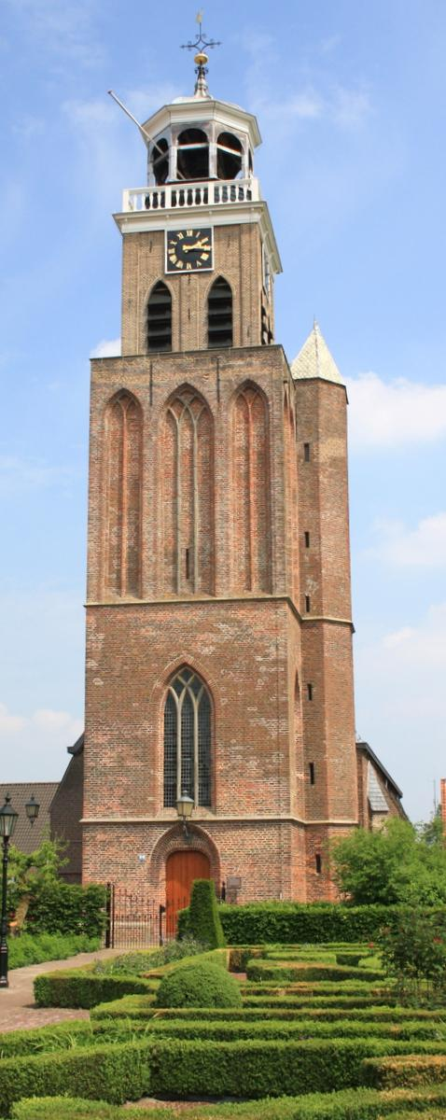

Welkom
Voorganger:
Mevr. L. Winters-Jonas
Ouderling van dienst:
Geke Winters
Organist:
Erik Hofstede
Schriftlezing:
Jeremia 6: 16
Johannes 14: 1-6
Notes:
*
*

Slide 2

4 mei samenzangavond Mariakerk
Tijdens deze dienst zingen wij liederen die passen bij 4 mei en het herdenken.
De zangdienst begint om 18.30 uur.
De muzikale begeleiding is in handen van Johan Tijssen
Na afloop bent u welkom om deel te nemen aan de stille tocht
Deze foto van Onbekende auteur is gelicentieerd onder CC BY-NC-ND

Slide 3
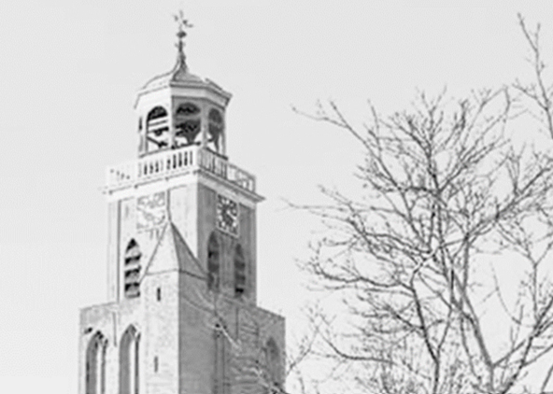

Collecte zondag 27-04-2025
De collecte in deze dienst is bestemd voor de kerk.
De collecte bij de uitgang is bestemd voor de instandhouding van de kerk.
Via de Scipio-app van de Mariakerk kunt u thuis of in de kerk ook geven.

Slide 4
Welkom
Voorganger:
Mevr. L. Winters-Jonas
Ouderling van dienst:
Geke Winters
Organist:
Erik Hofstede
Schriftlezing:
Jeremia 6: 16
Johannes 14: 1-6
Notes:
*
*

Slide 5
Opw. 430 ‘Heer, ik prijs uw grote naam’

Slide 6
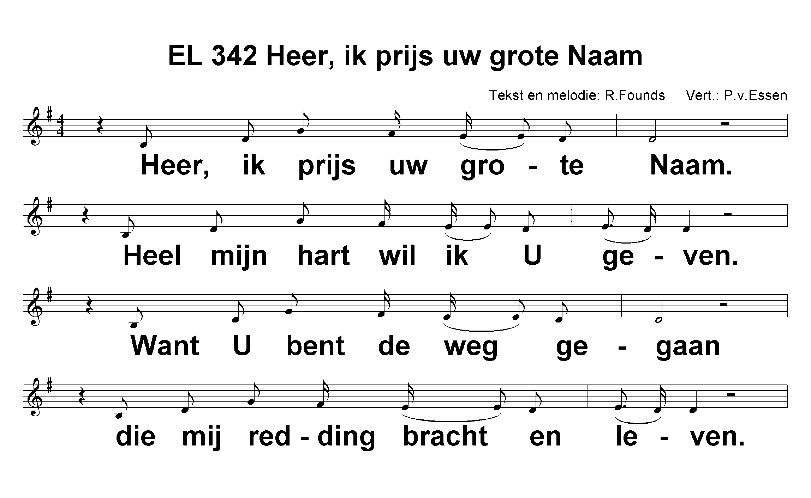
Opwekking 430

Slide 7
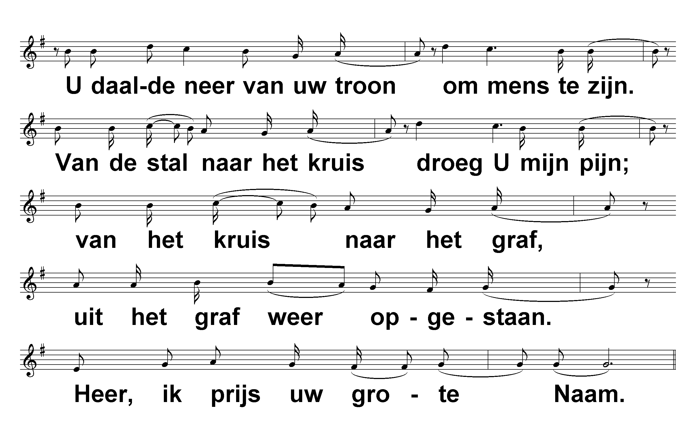

Slide 8
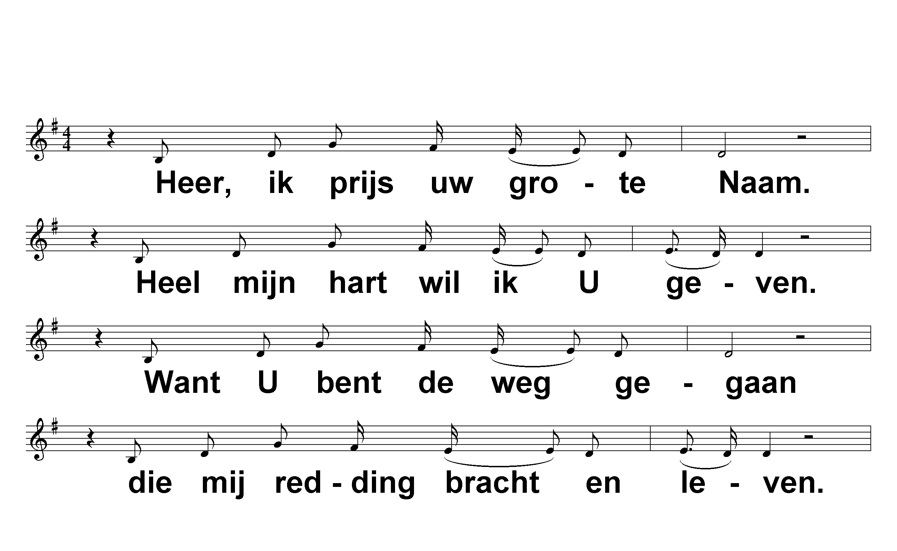

Slide 9
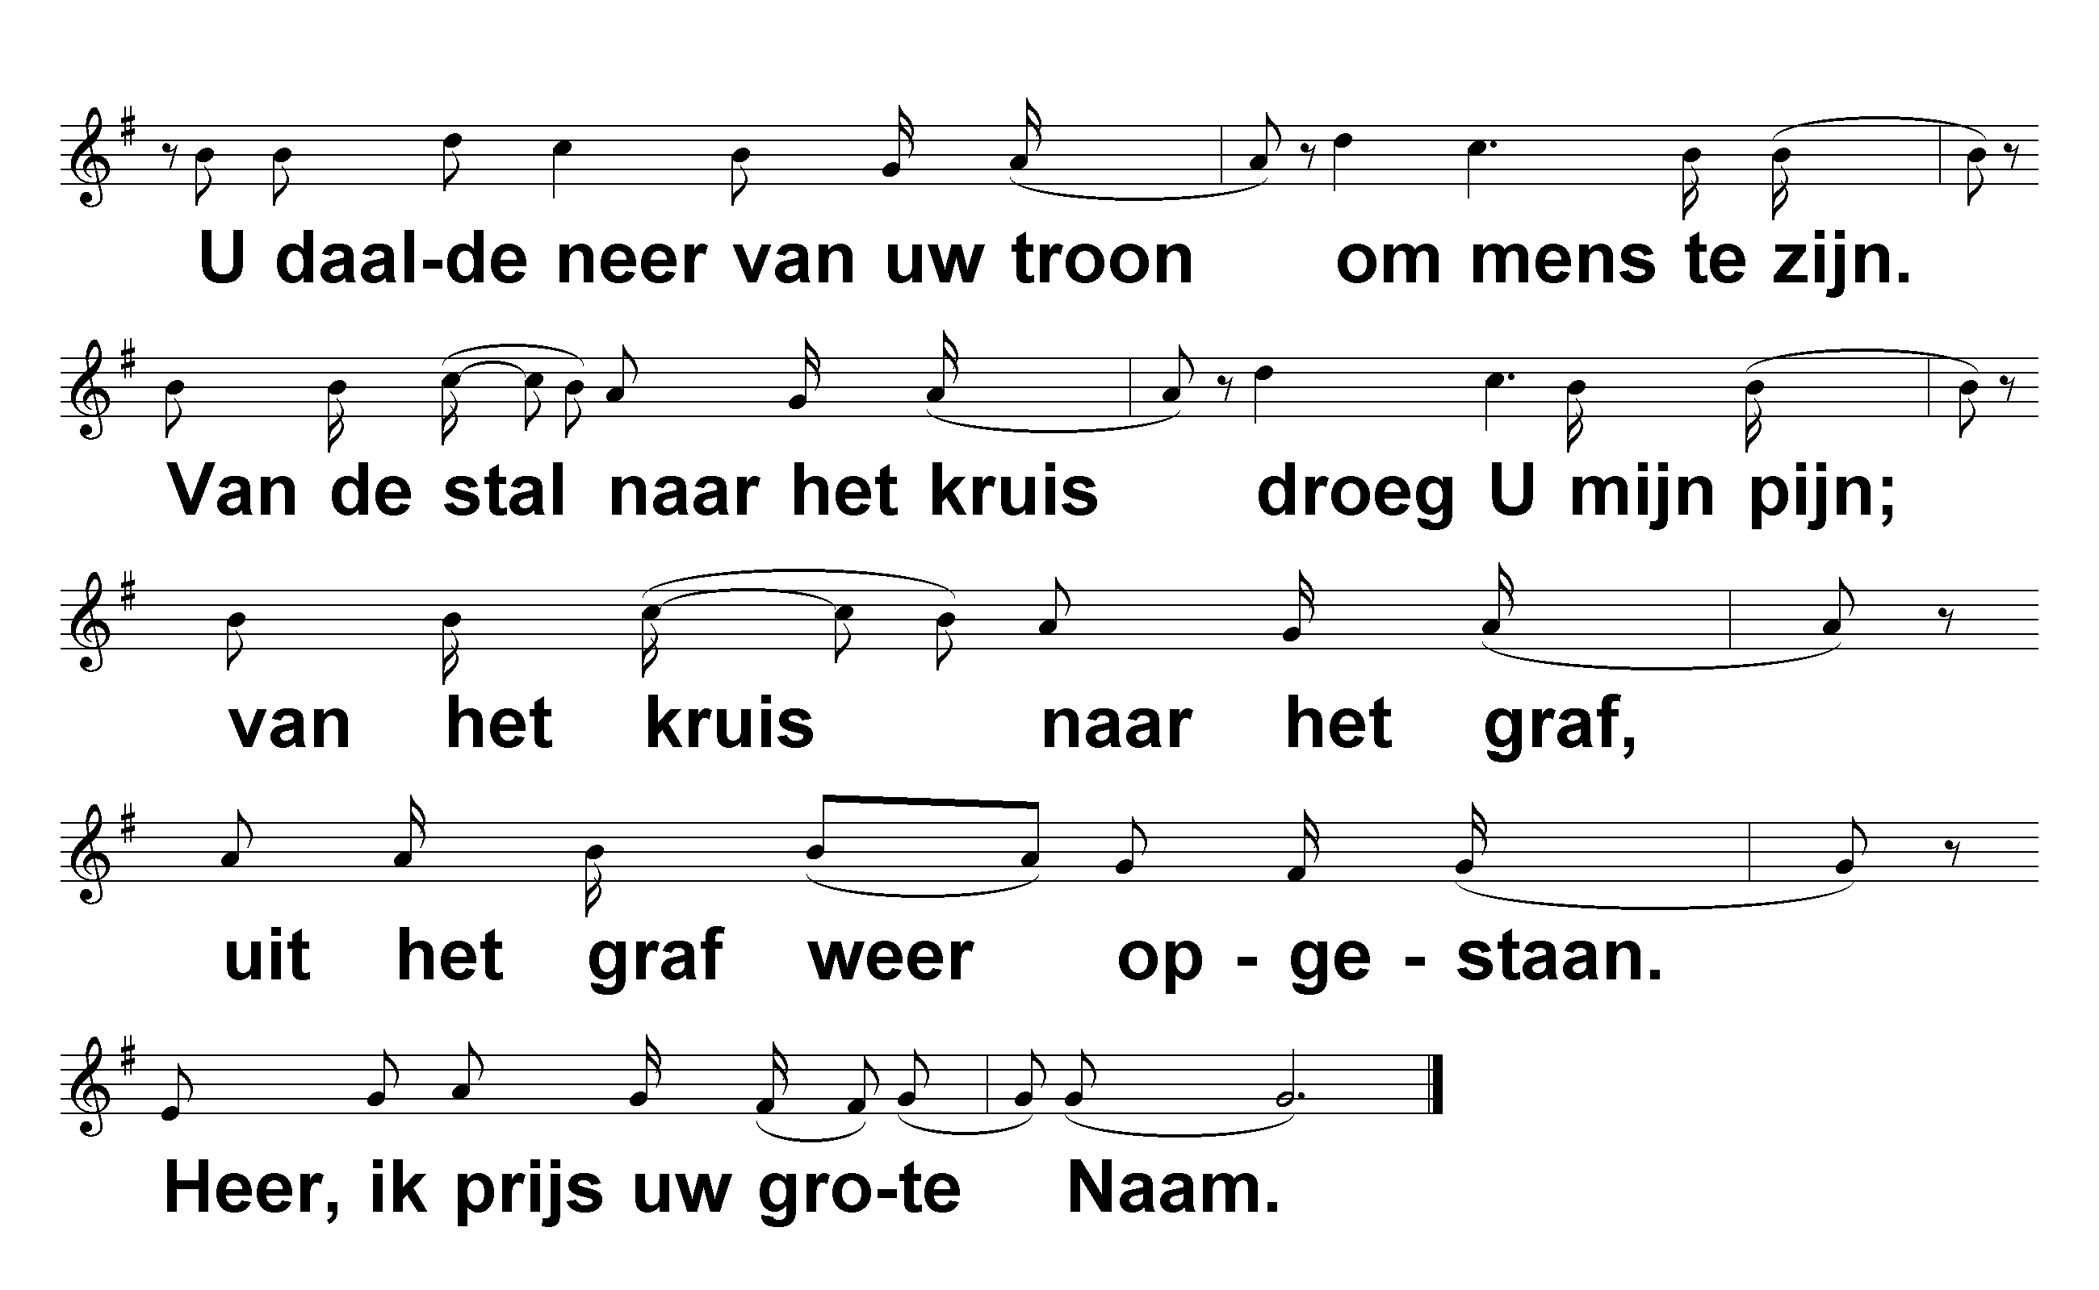
© Maranatha Music/Universal Songs (met toestemming van CCLicentie)
Oorspr. titel: Lord, I lift Your name on high

Slide 10
Welkom en mededelingen

Slide 11
Intochtslied: NLB 642 1, 2 en 8
‘Ik zeg het allen, dat Hij leeft’

Slide 12
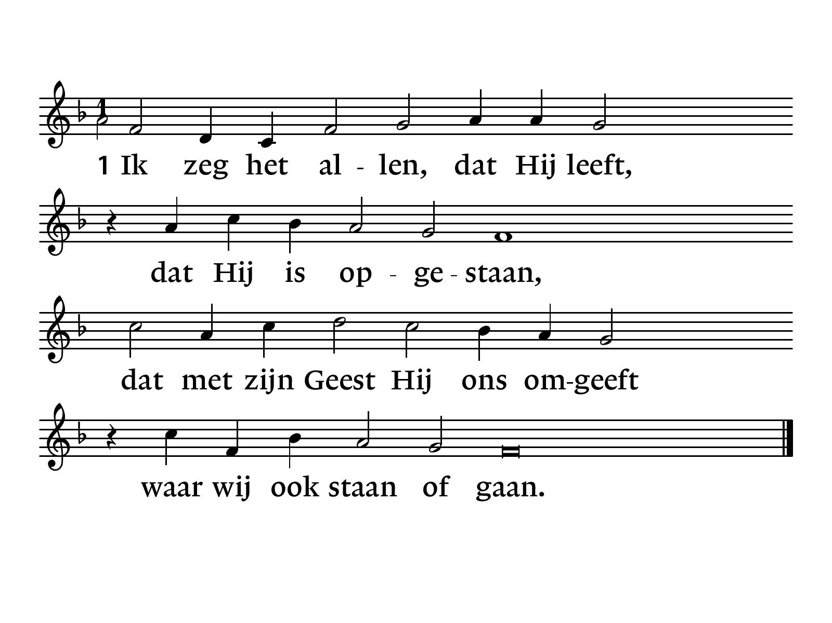
NLB 642

Slide 13
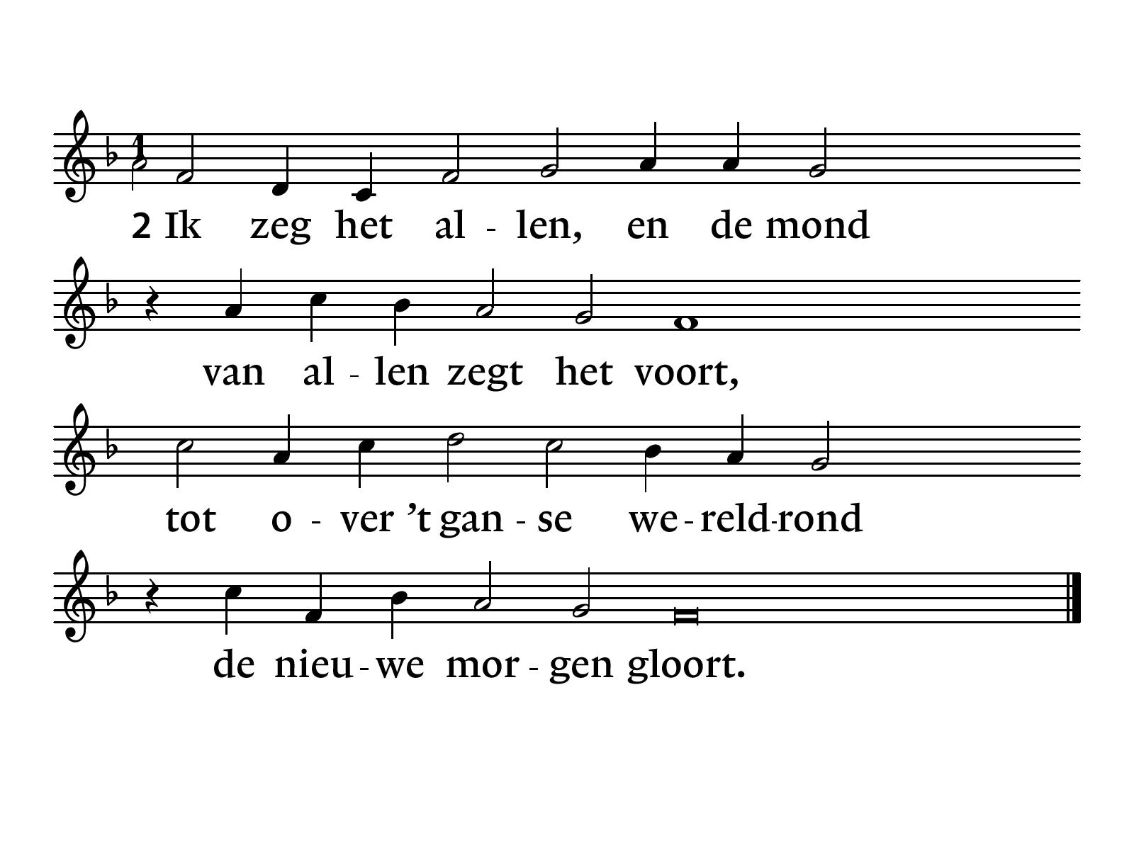

Slide 14
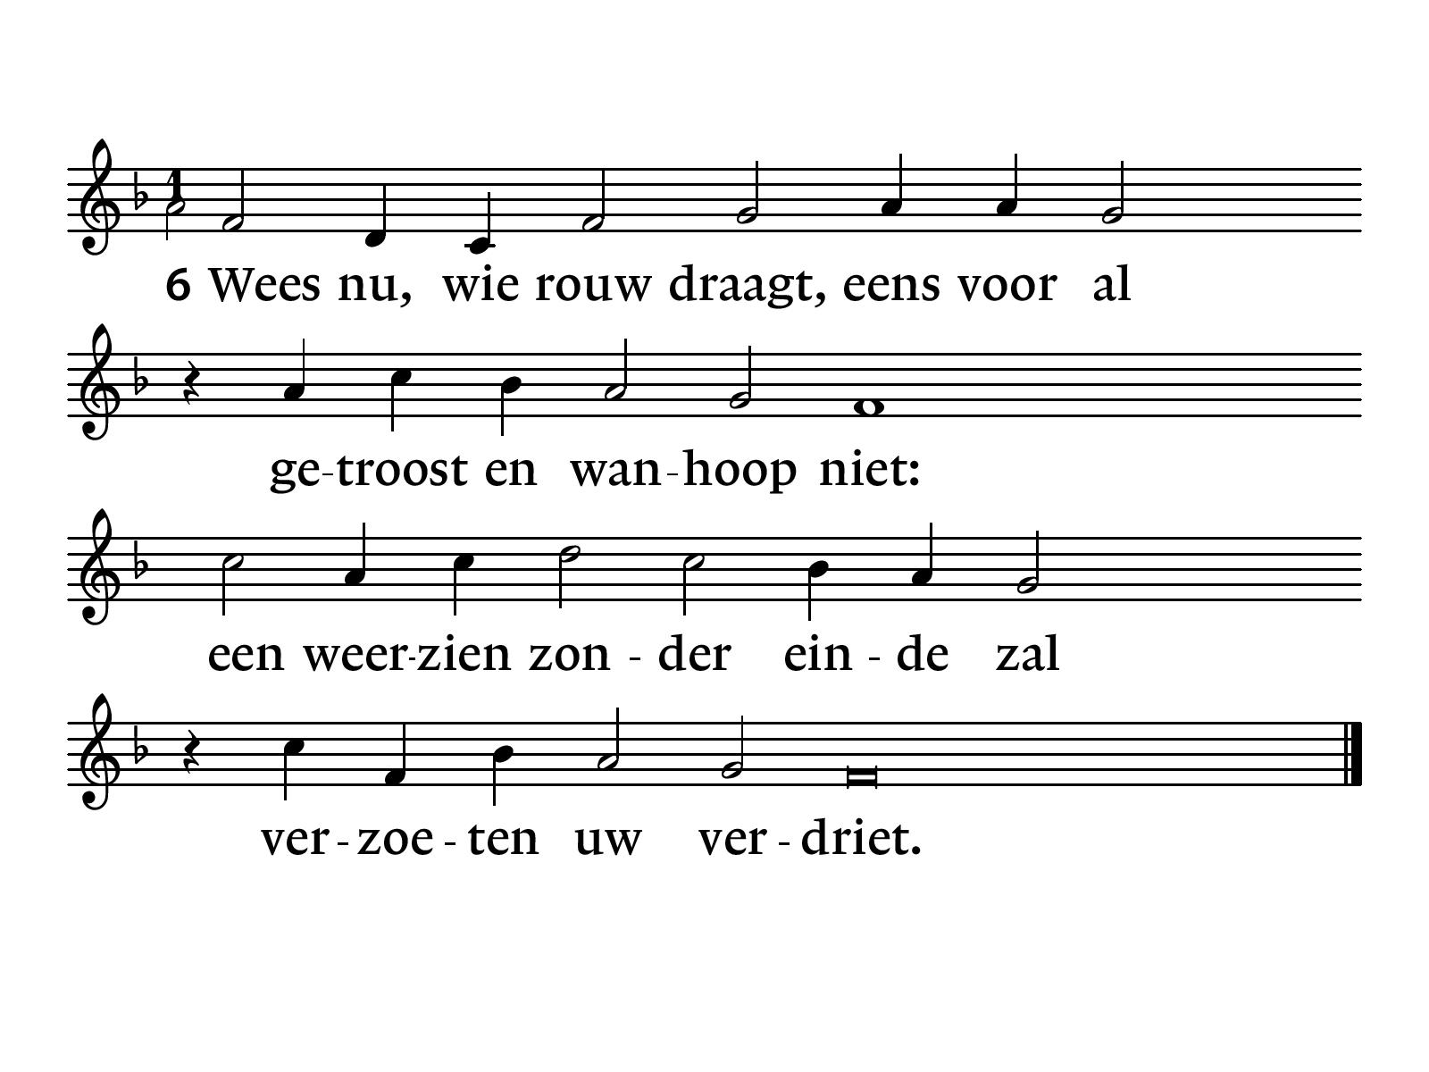

Slide 15
Stil gebed

Slide 16
Groet en bemoediging

Slide 17
Uitleg thema: ‘De waarheid’

Slide 18
NLB 272:1 ‘Wij zoeken in uw huis uw aangezicht, o Here.’

Slide 19
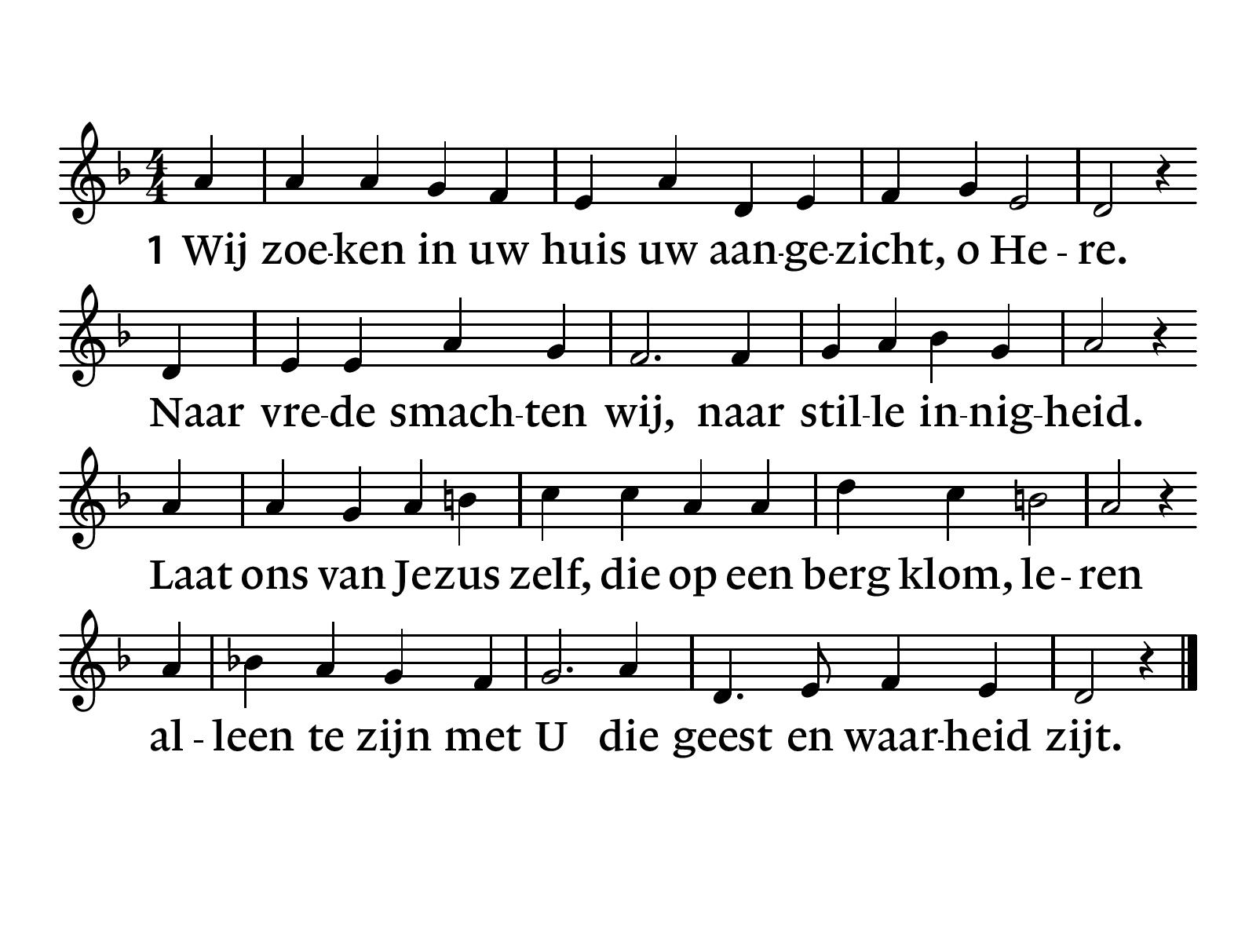
NLB 272

Slide 20
Gebed

Slide 21
NLB 311 ‘Wij kiezen voor de vrijheid’

Slide 22
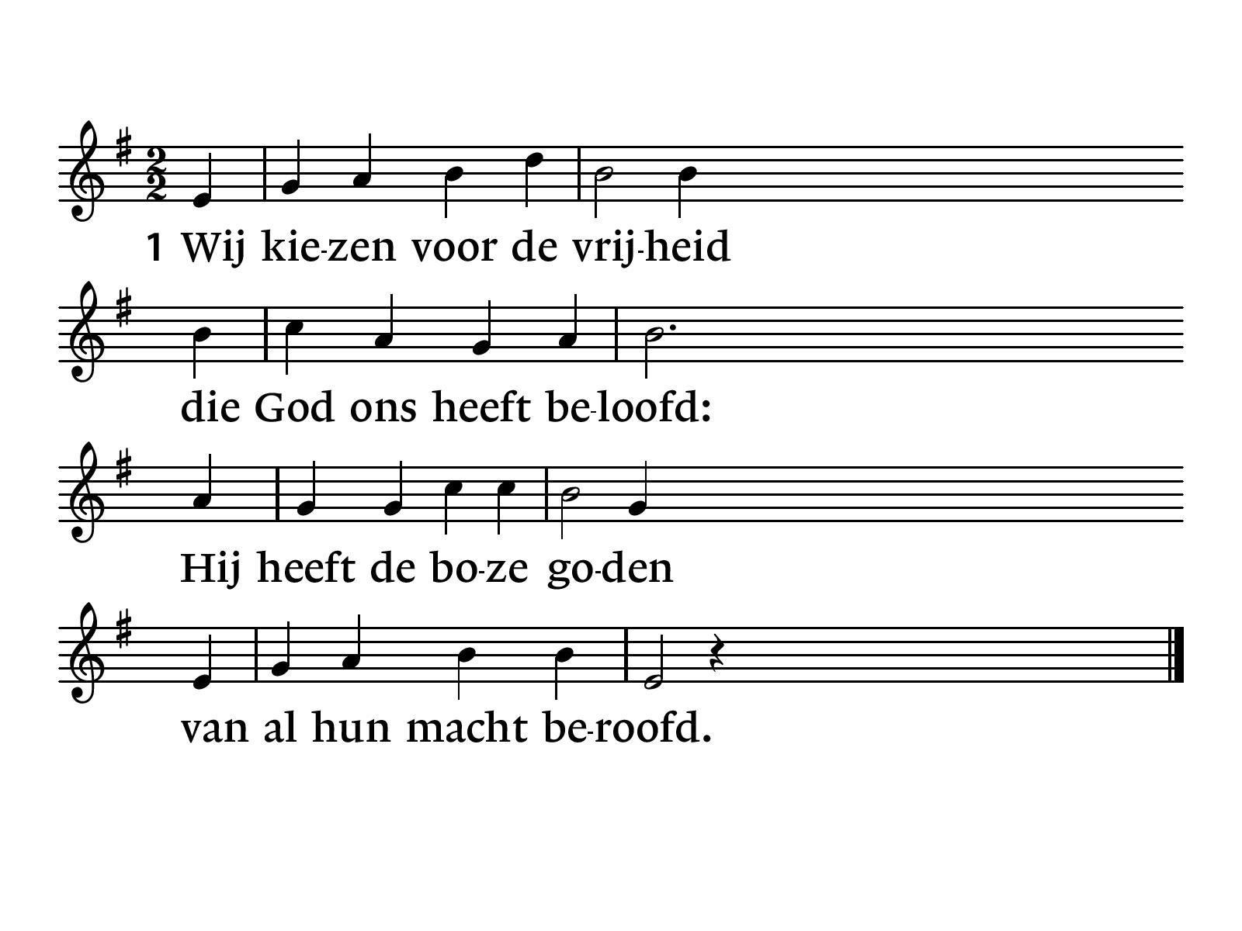
Nlb 311

Slide 23
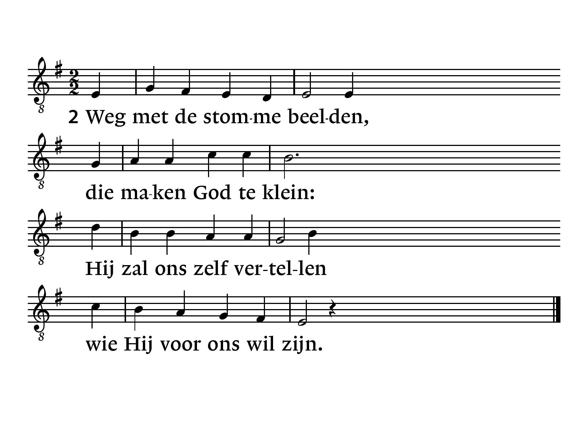

Slide 24
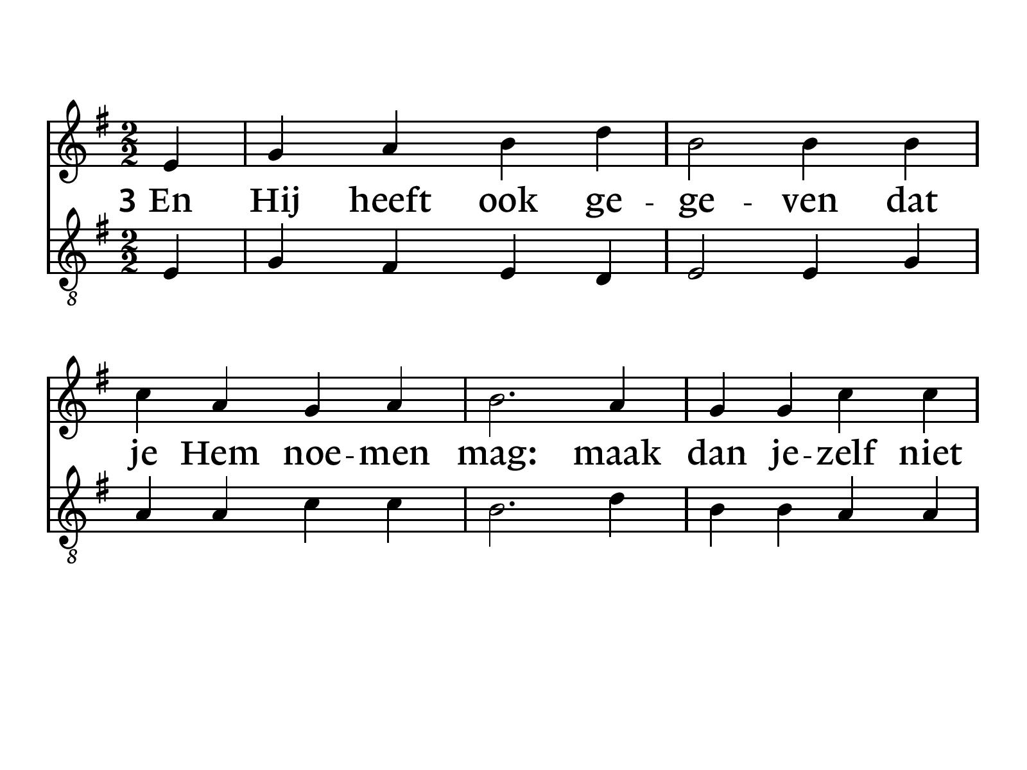

Slide 25
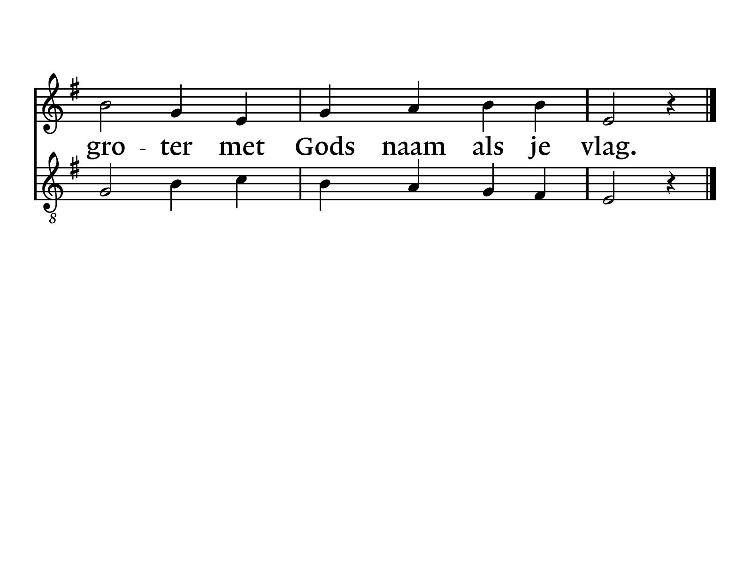

Slide 26
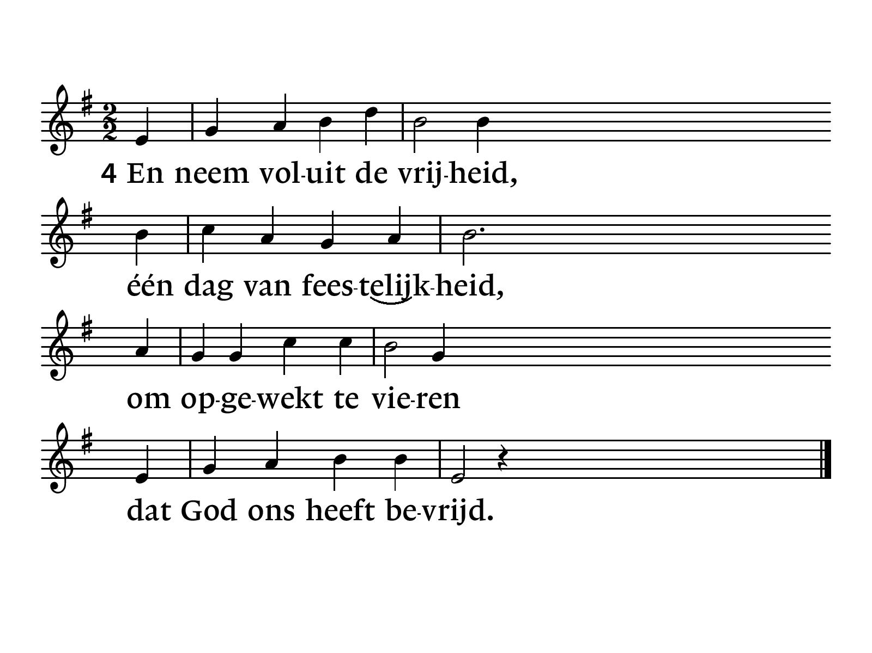

Slide 27
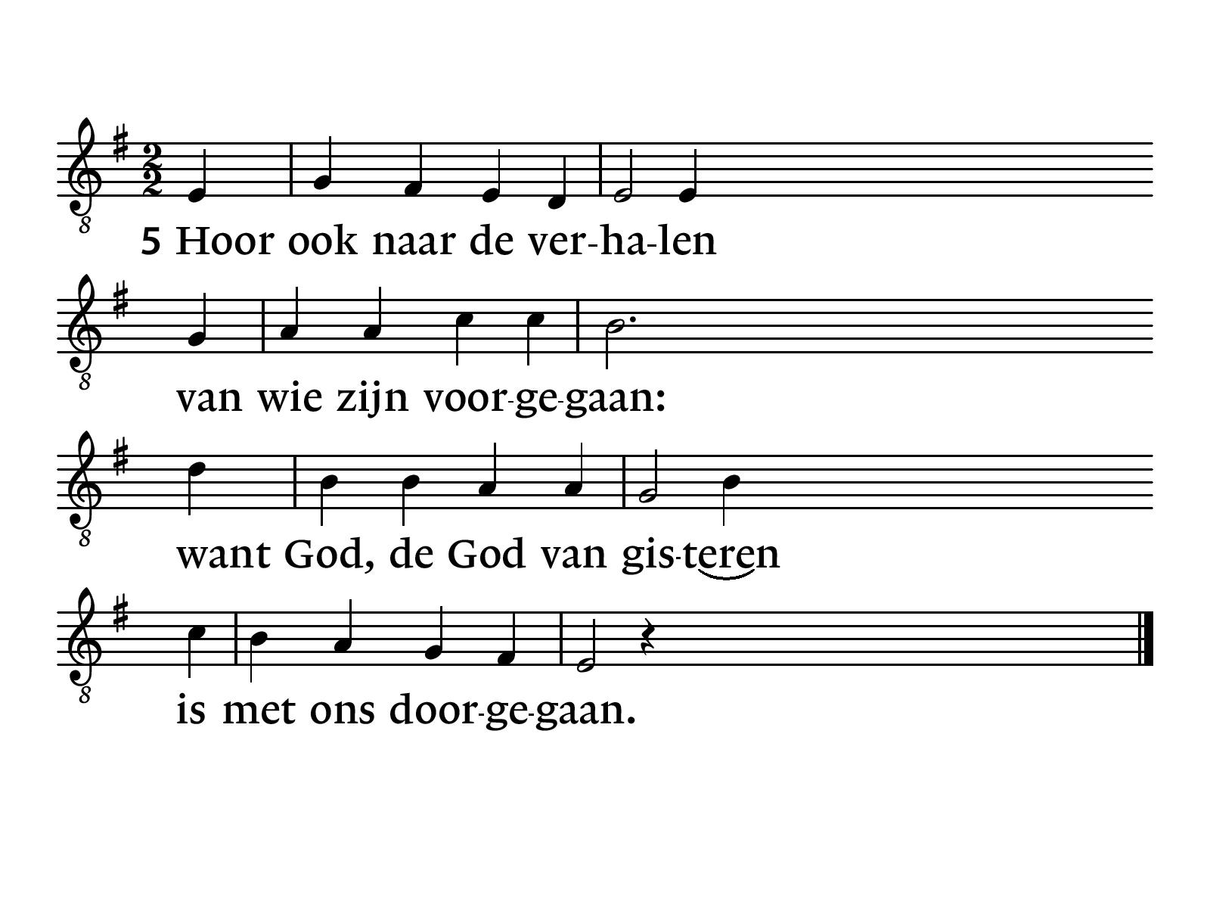

Slide 28
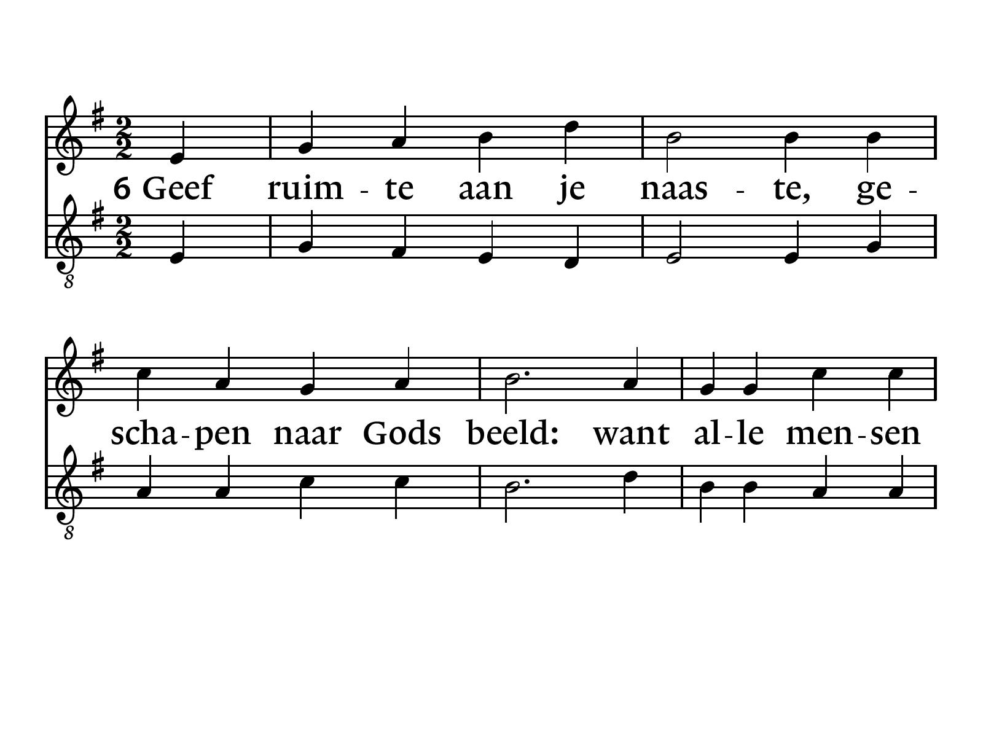

Slide 29
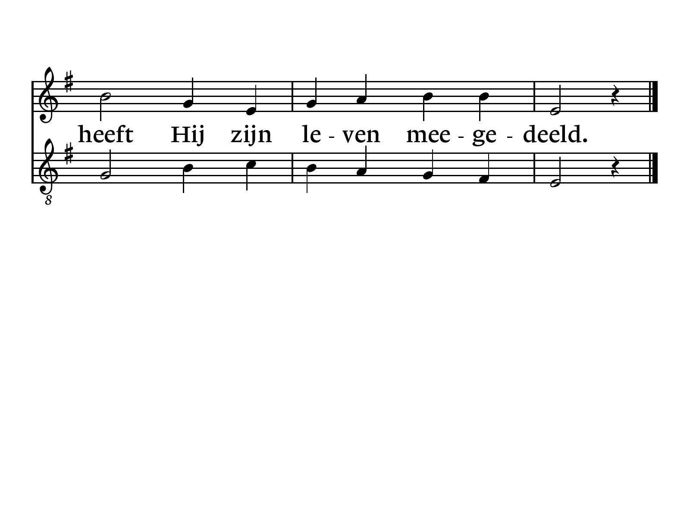

Slide 30
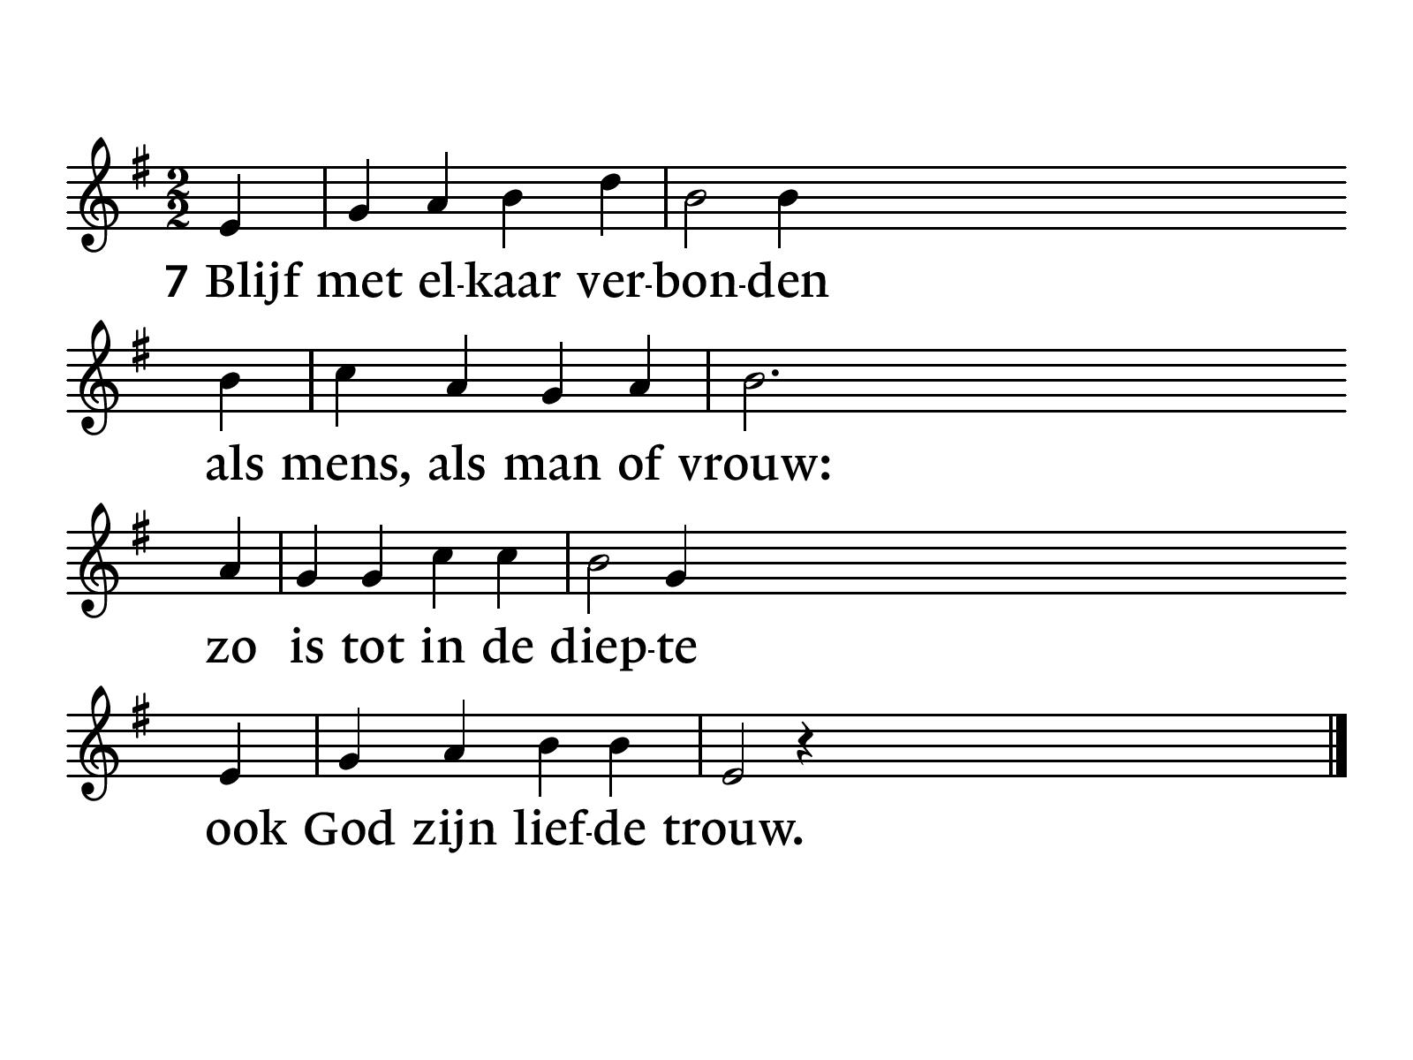

Slide 31
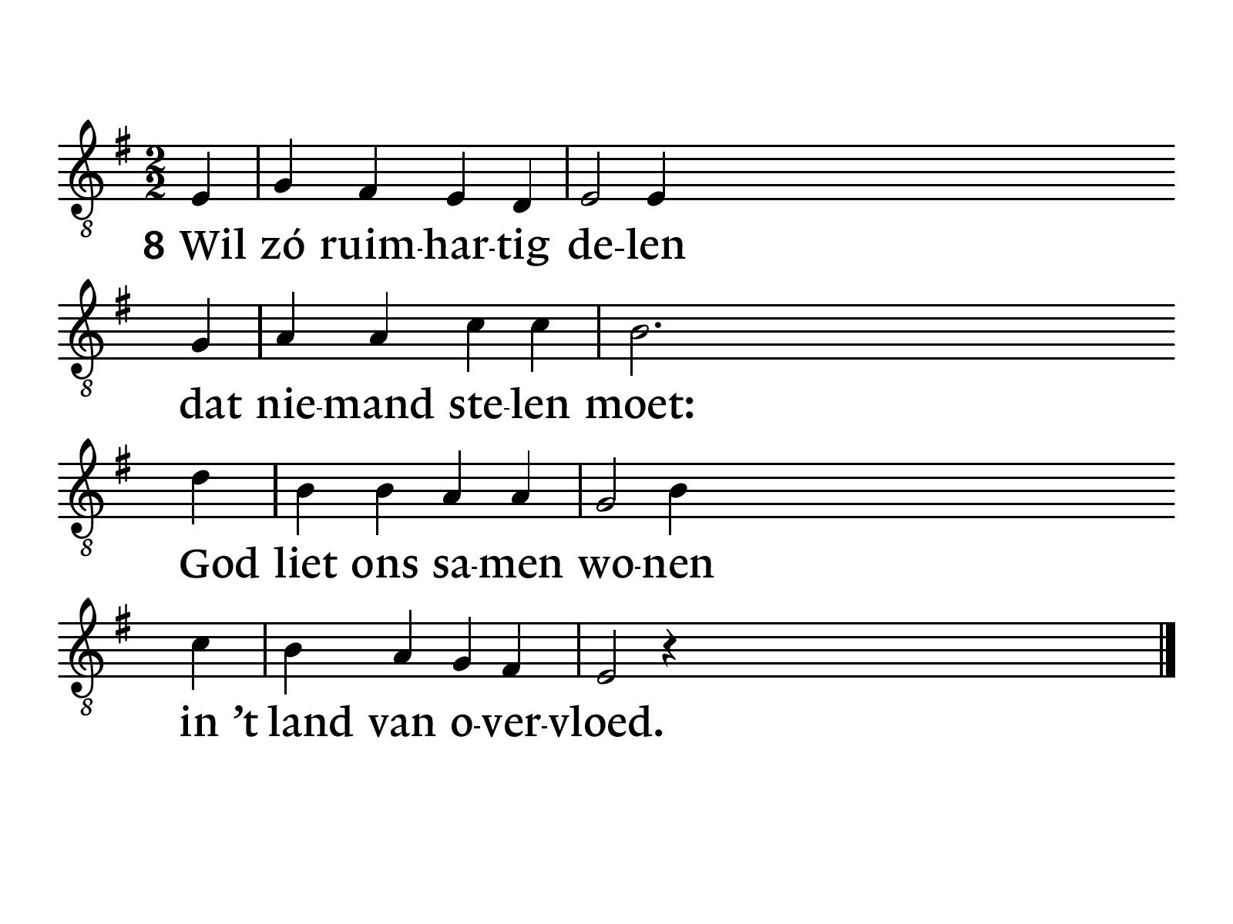

Slide 32
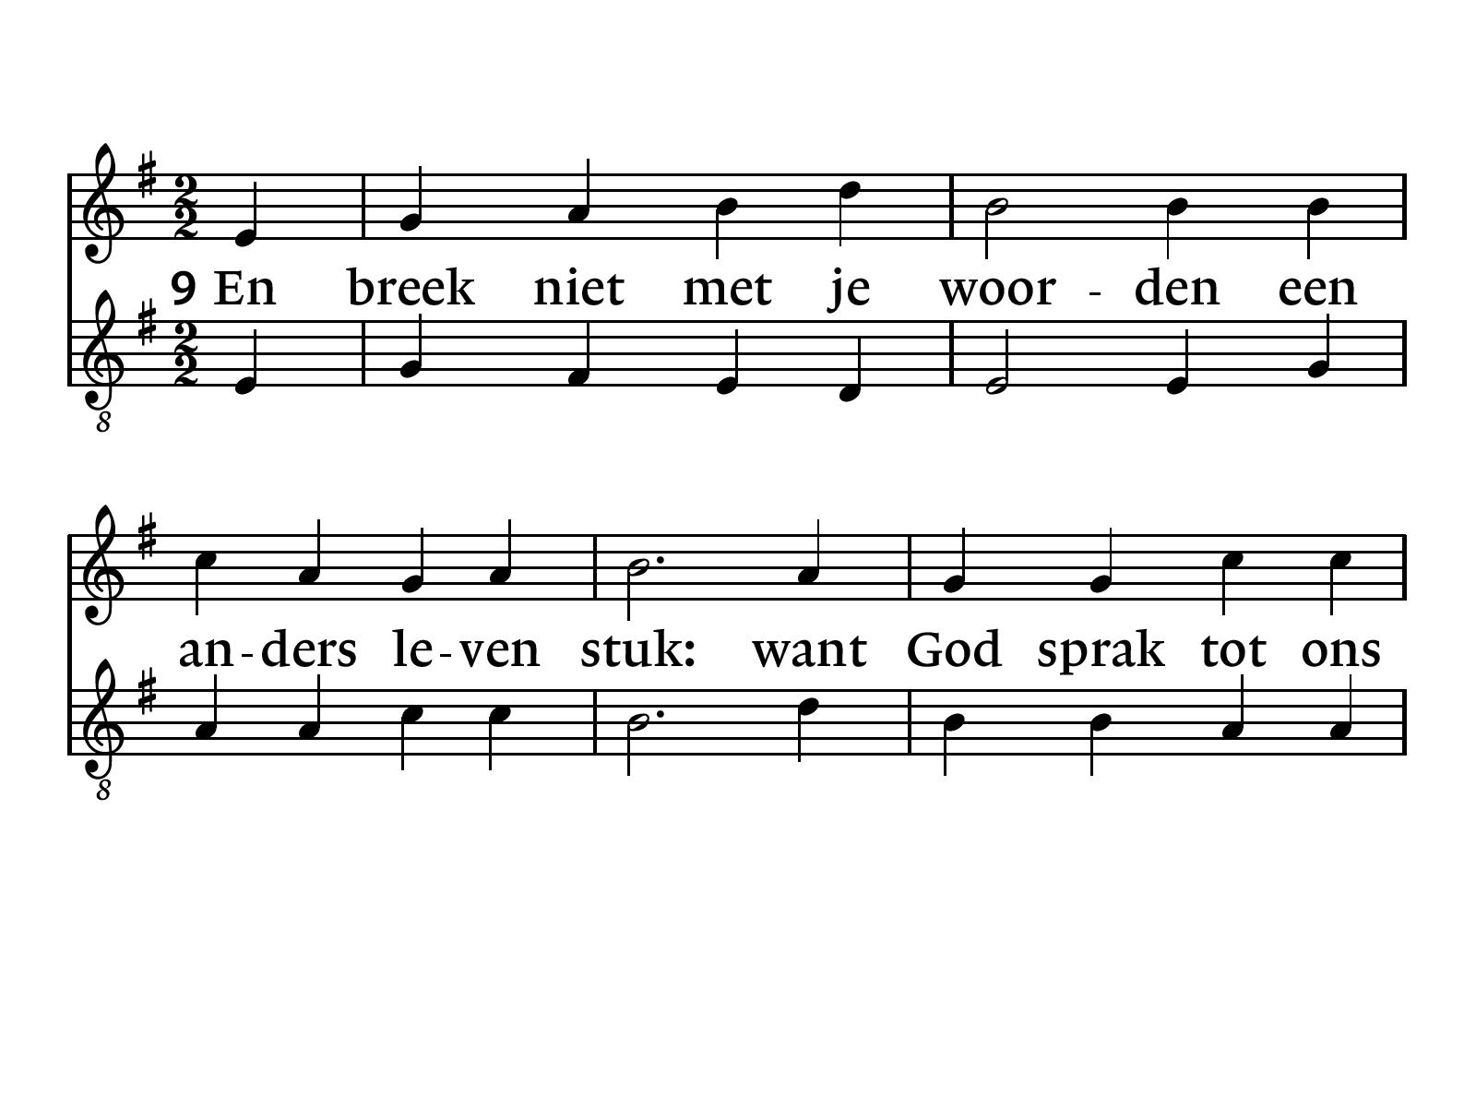

Slide 33


Slide 34
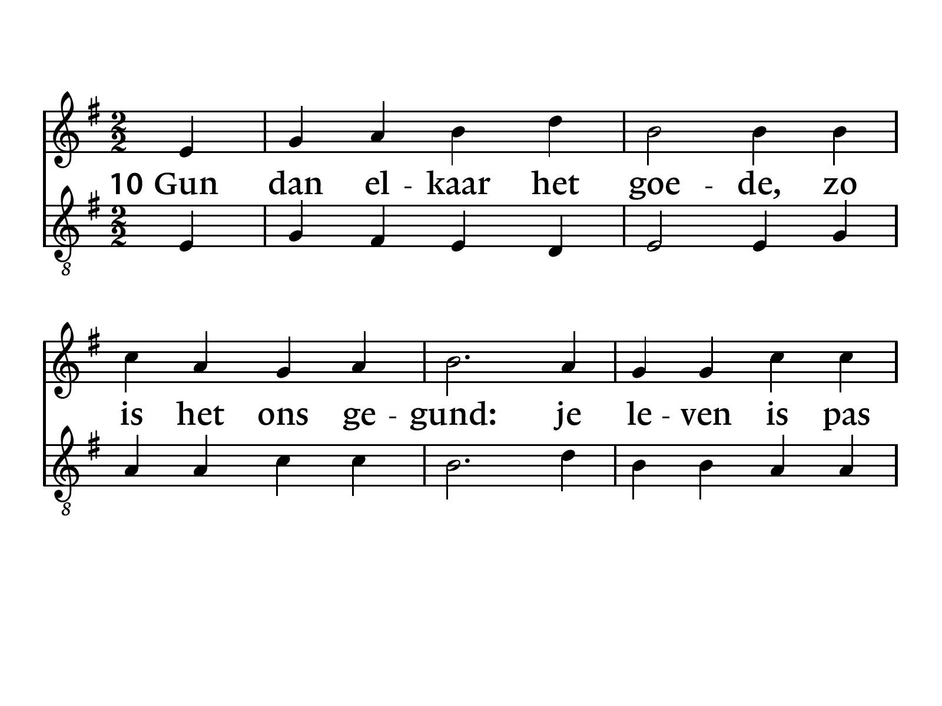

Slide 35
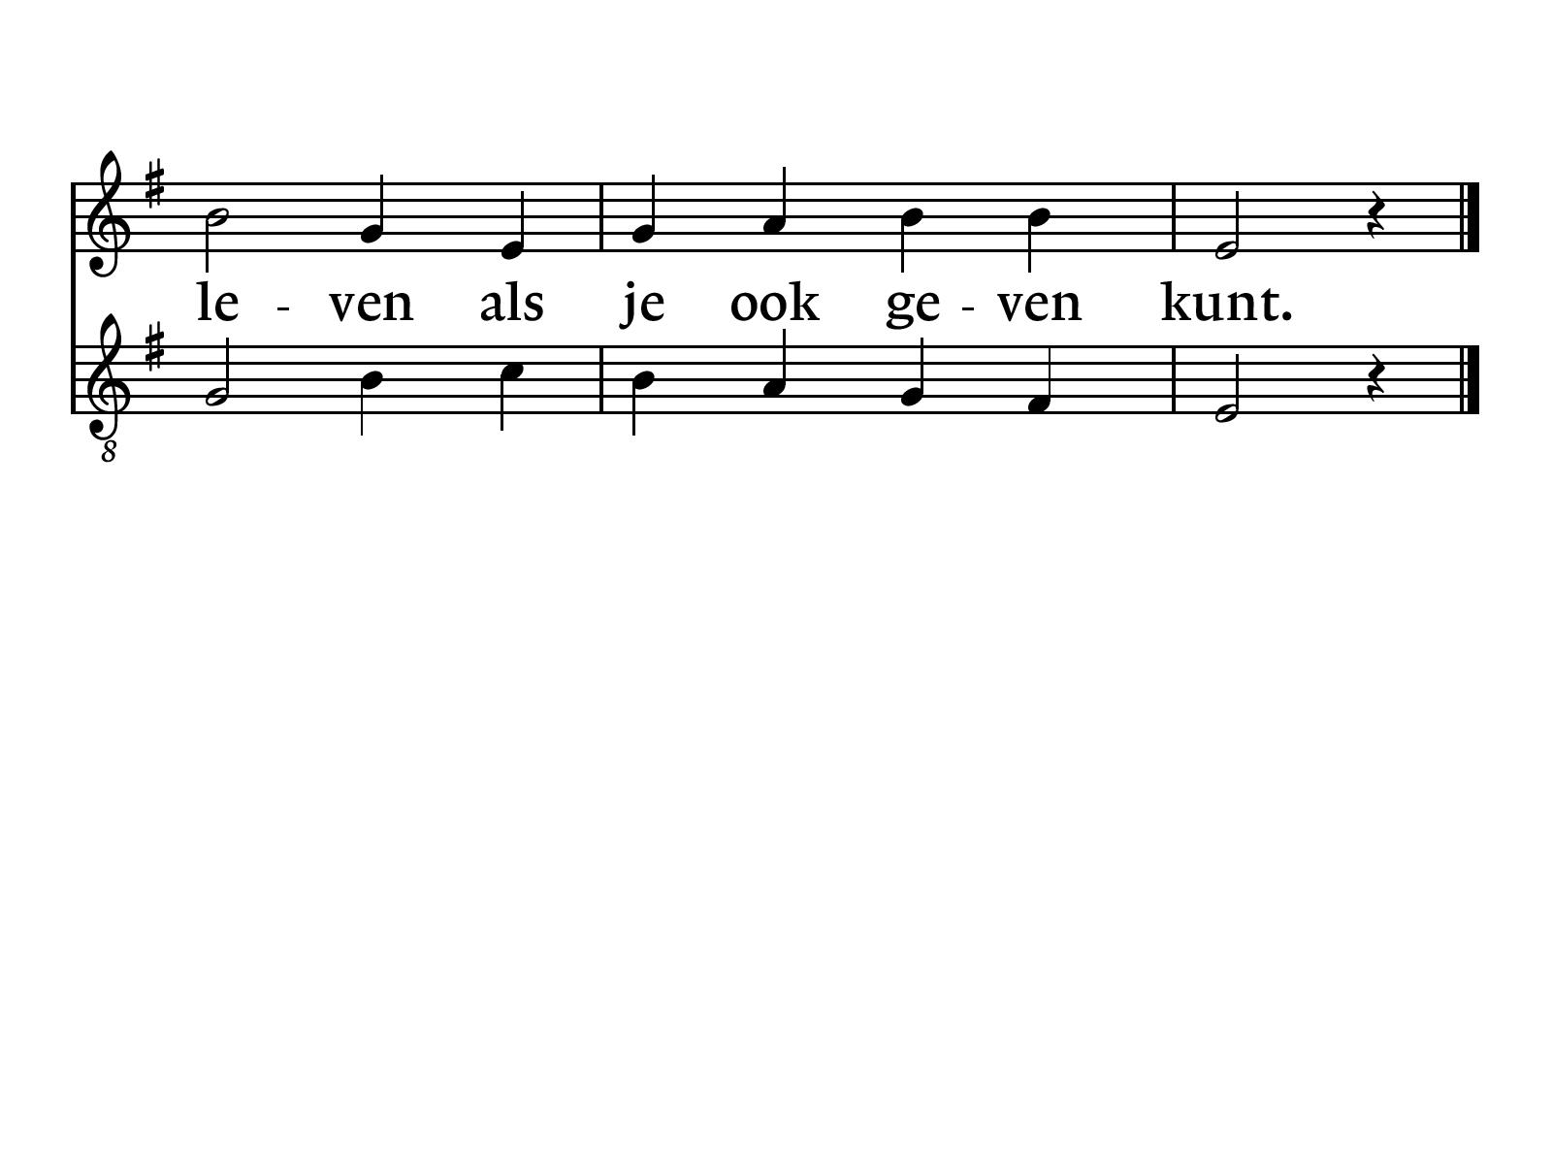

Slide 36
Gebed om verlichting met de Heilige Geest

Slide 37
Kinderen naar de kindernevendienst

Slide 38
Lezing: Jeremia 6:16
Dit zegt de HEER; Ga op de kruispunten staan, denk na, kijk naar oude wegen. Welke weg leidt naar het goede? Sla die in, en vind rust. Maar zij zeggen: “Dat doen wij niet.”

Slide 39
Lezing: Johannes 14:1-6
1 Wees niet ongerust, maar vertrouw op God en op mij. 2 In het huis van mijn Vader zijn veel kamers; zou ik anders gezegd hebben dat ik plaats voor jullie gereed zal maken? 3 Wanneer ik een plaats voor jullie gereed gemaakt heb, kom ik terug. Dan zal ik jullie met me meenemen, en dan zullen jullie zijn waar ik ben. 4 Jullie kennen de weg naar waarik heen ga.’

Slide 40
5 Toen zei Tomas: ‘Wij weten niet eens waar u naartoe gaat, Heer hoe zouden we dan de weg daarheen kunnen weten?’ 6 Jezus zei: Ík ben de weg de waarheid en het leven. Niemand kan bij de Vader komen dan door mij.

Slide 41
‘Dit is Jezus’ Meezingen met You tube

Slide 42


Slide 43
NLB 653: 1 en 7 ‘U kennen, uit en tot U leven’

Slide 44
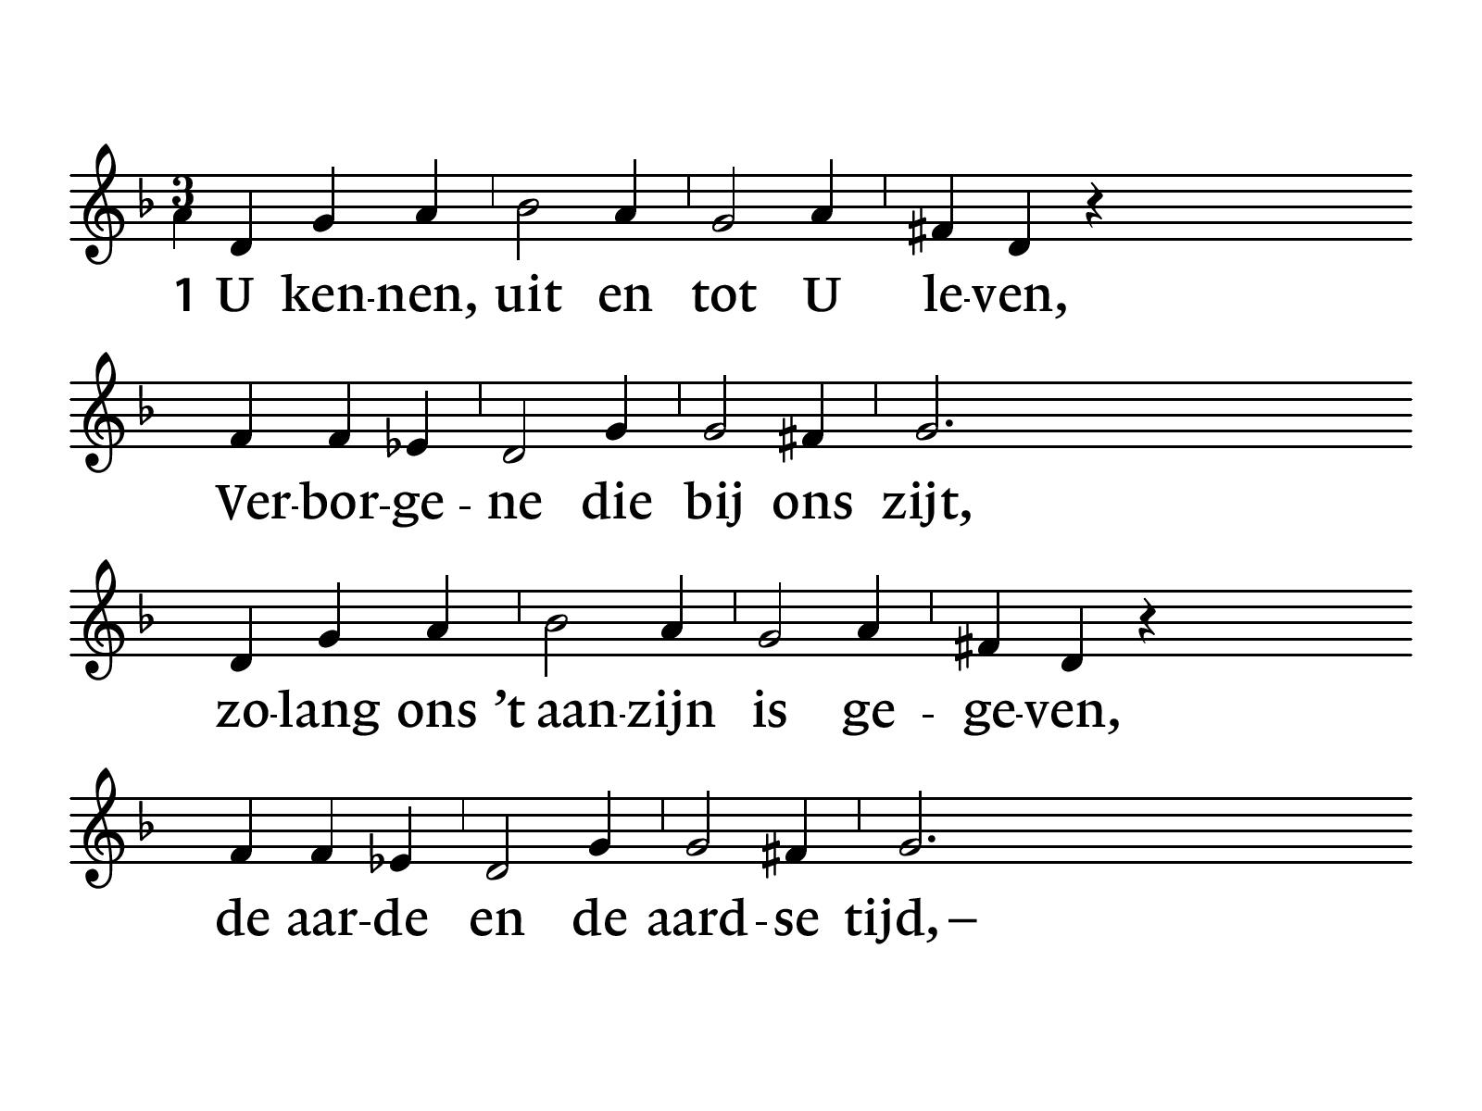
NLB 653

Slide 45
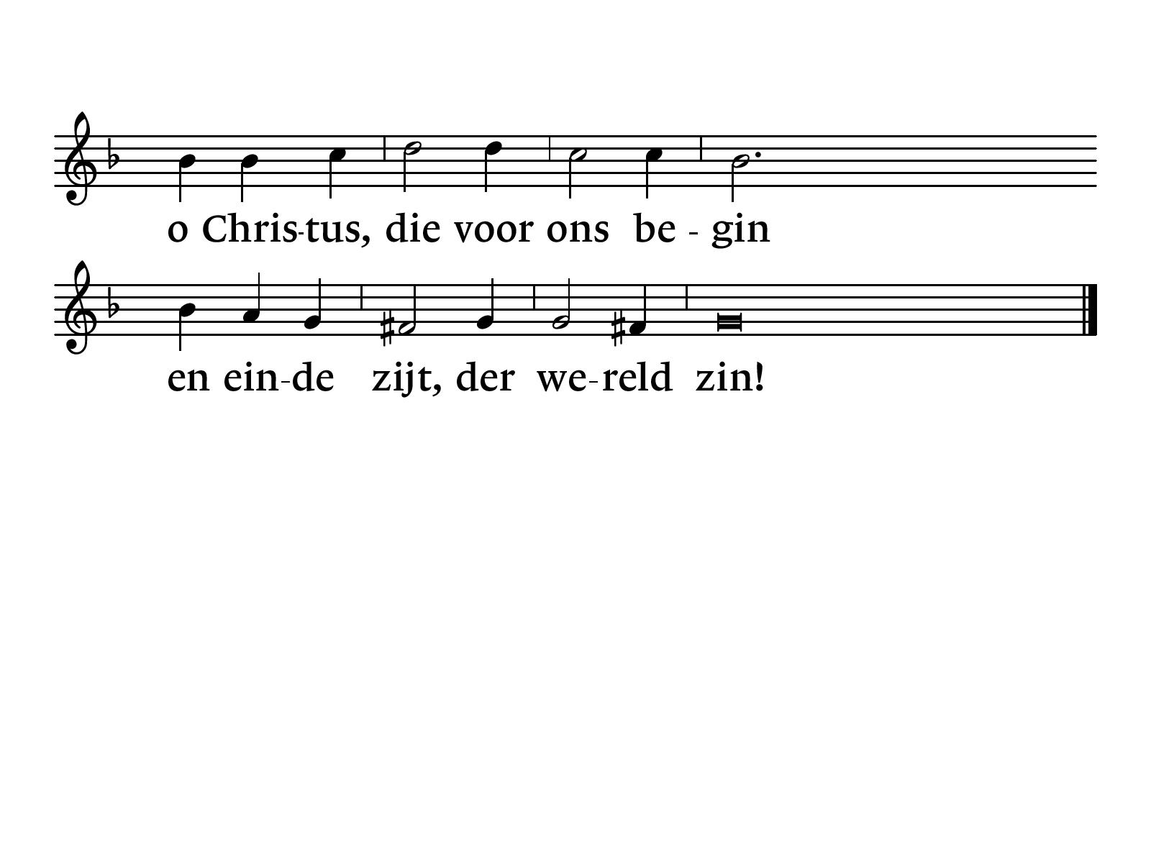

Slide 46
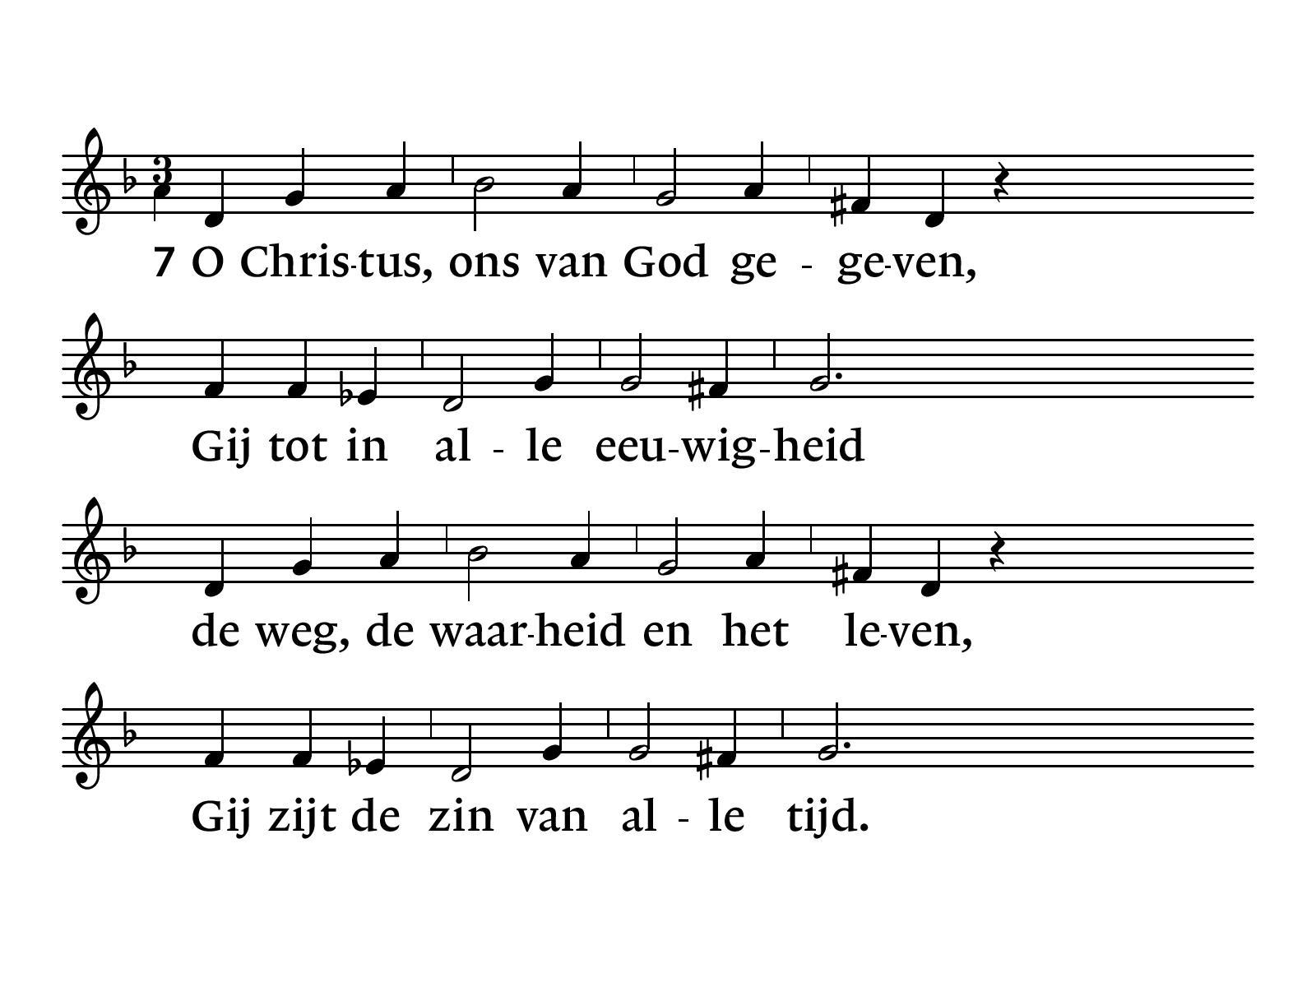

Slide 47
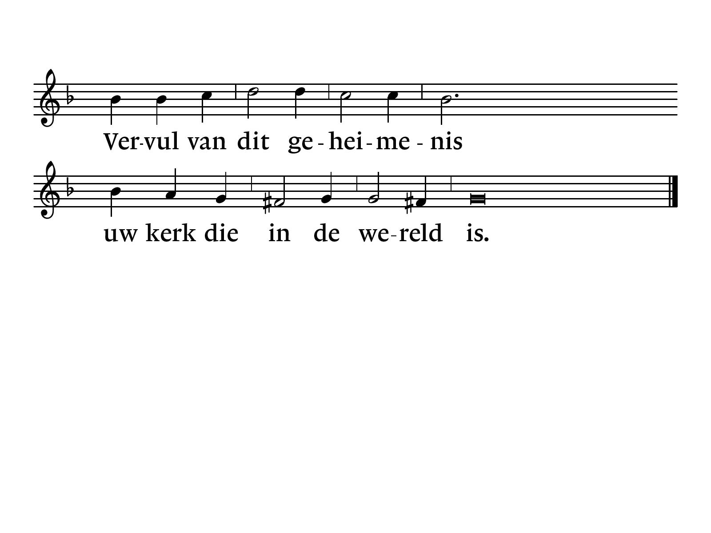

Slide 48
Verkondiging

Slide 50
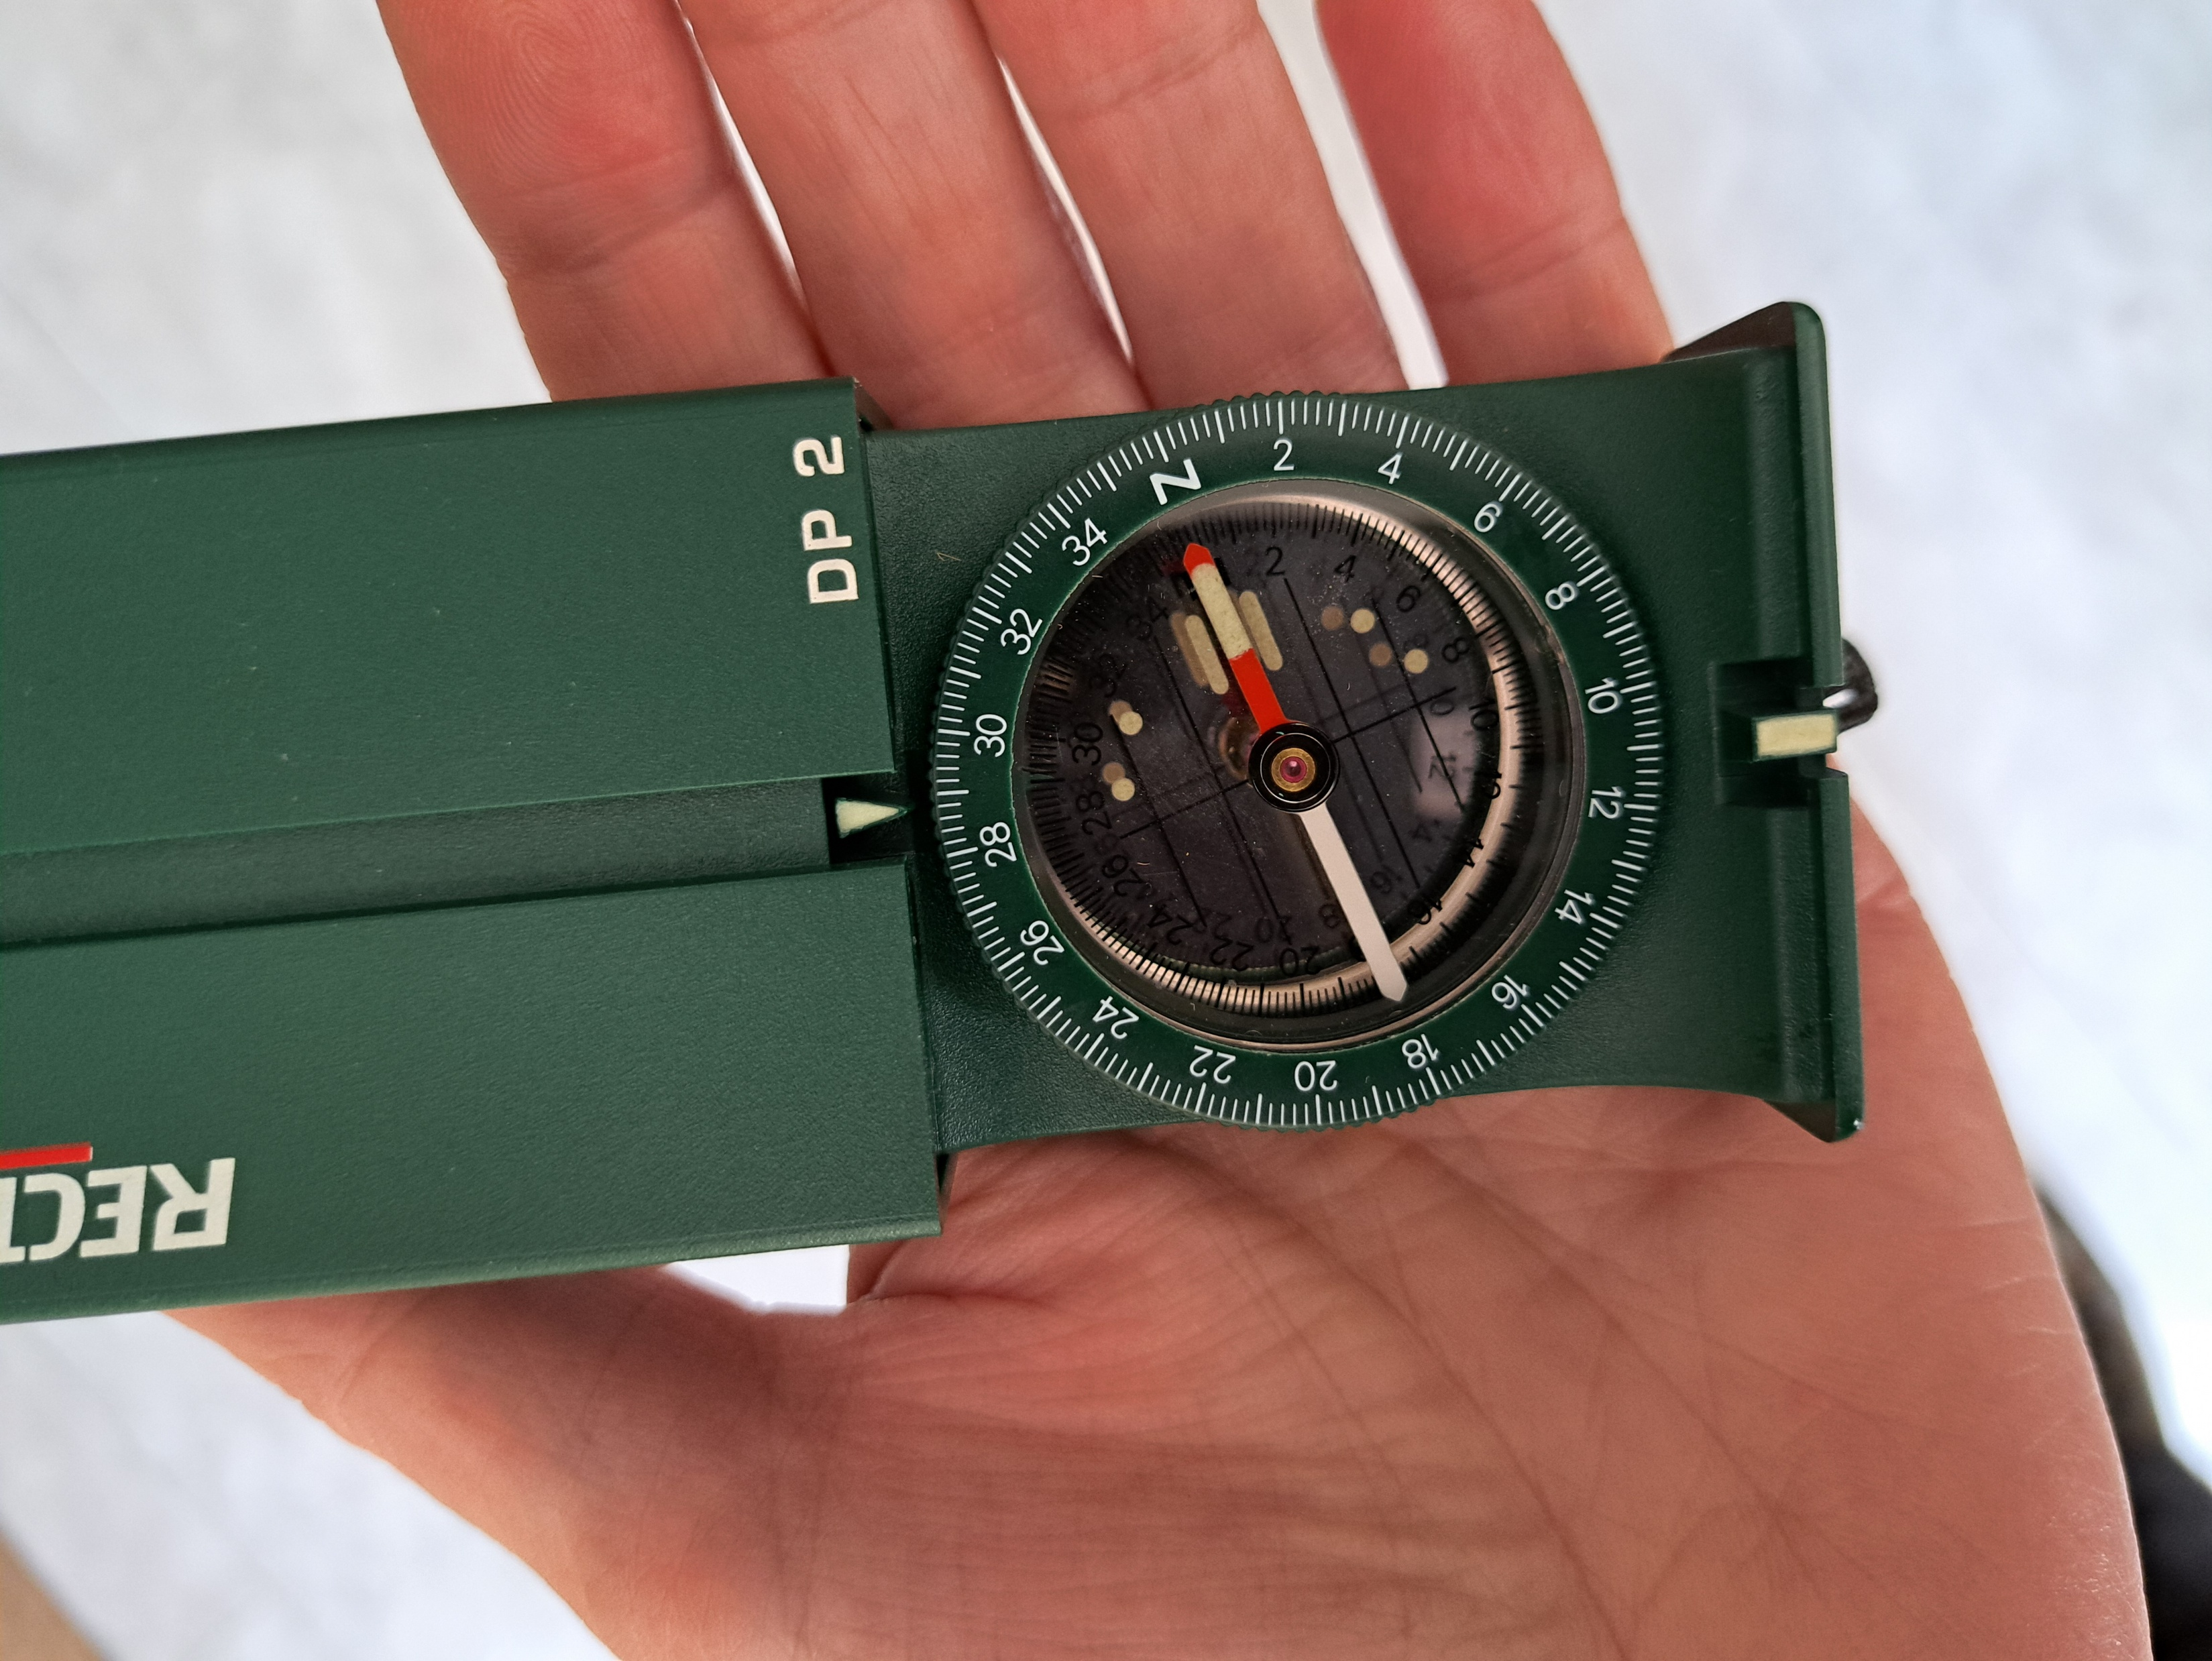

Slide 51
NLB 1005:1 ‘Zoekend naar licht hier in het duister,’

Slide 52
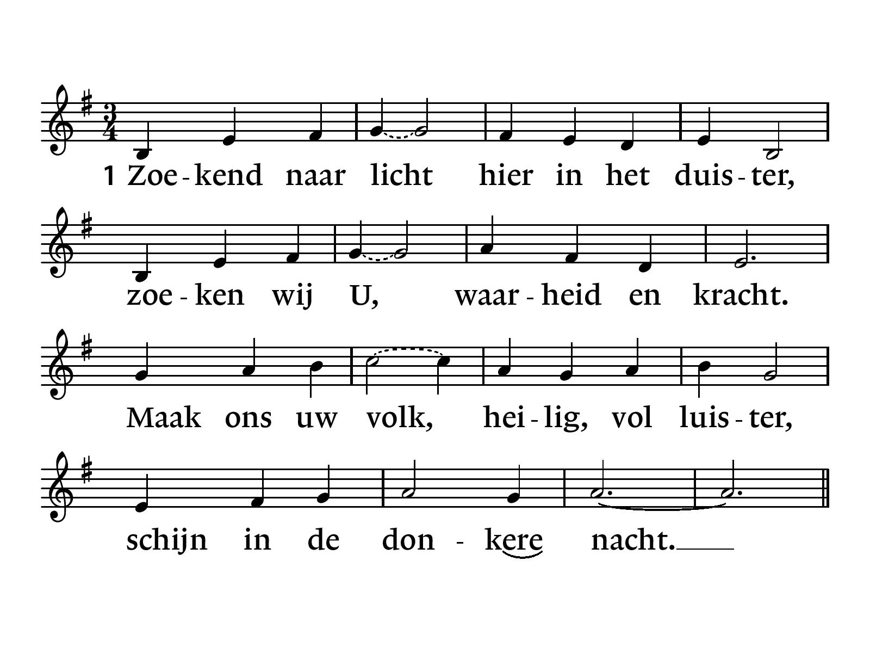

Slide 53
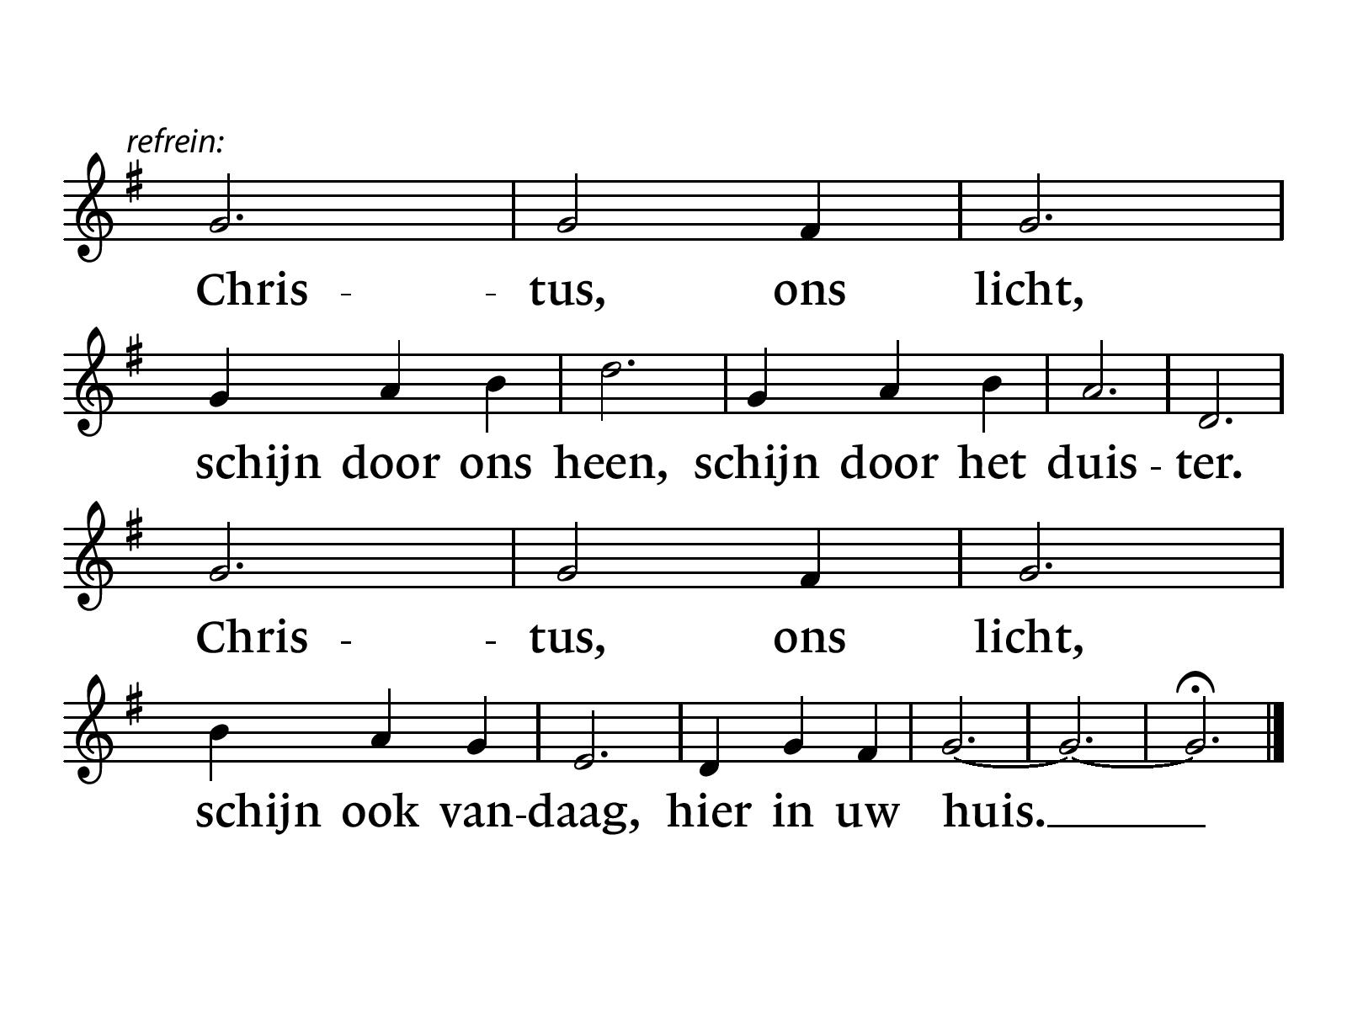

Slide 54
Geloofsbelijdenis

Slide 55
Nlb 1005:5 ‘Met zoveel gaven aan ons gegeven,’

Slide 56
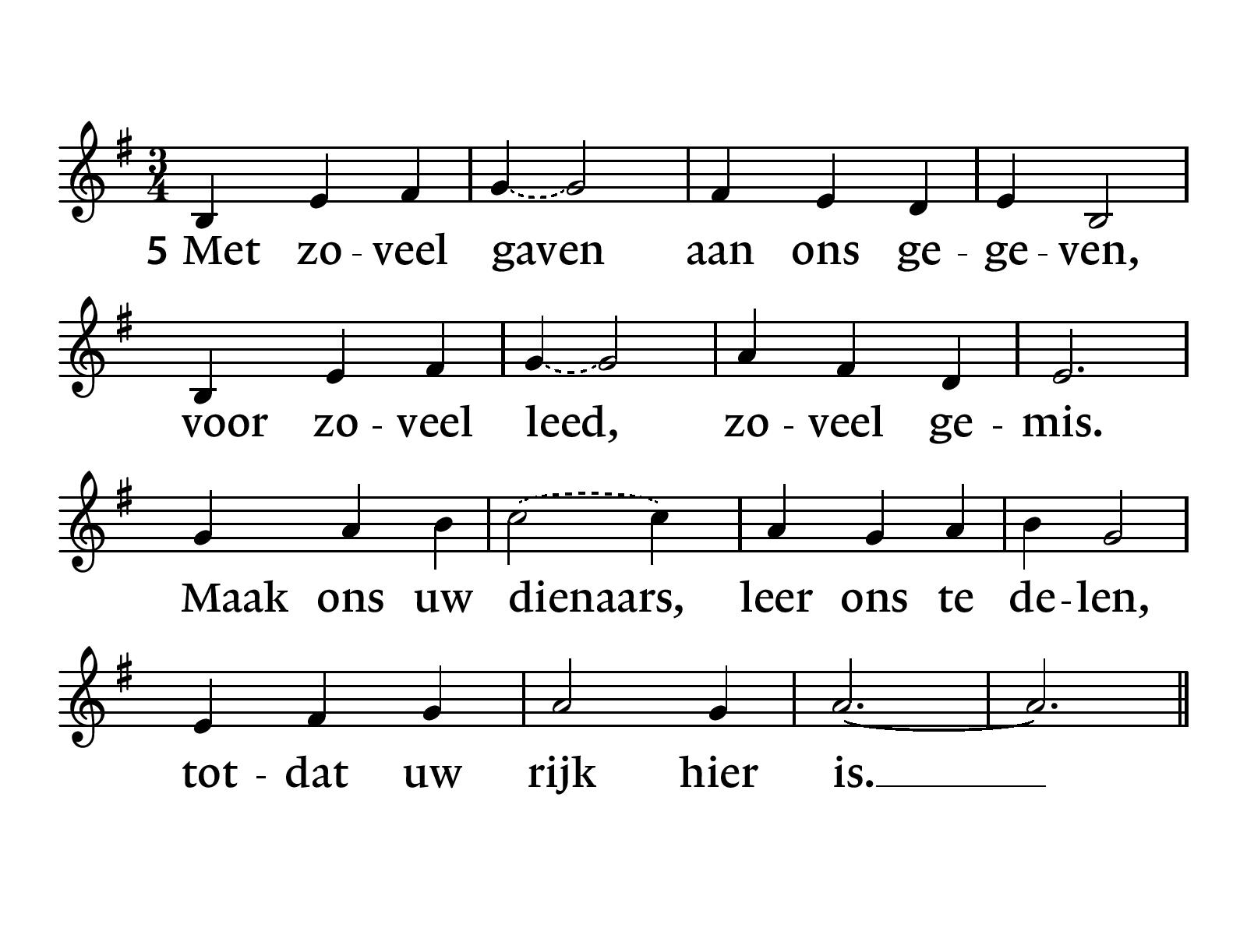

Slide 58
Kinderen terug + kinderlied
KEE 7 ‘Door de kracht, door de kracht’

Slide 59
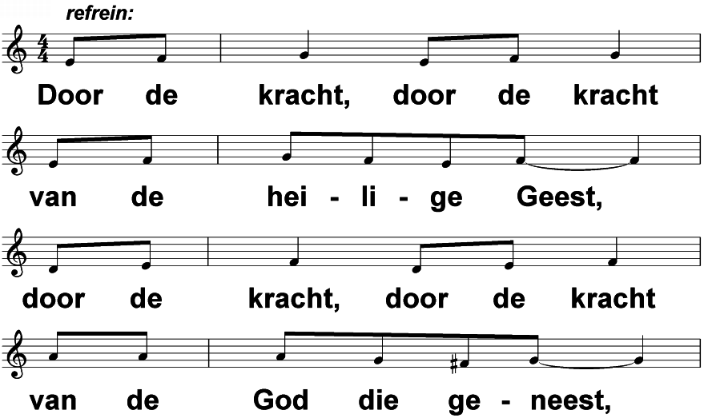
KEE 7

Slide 60
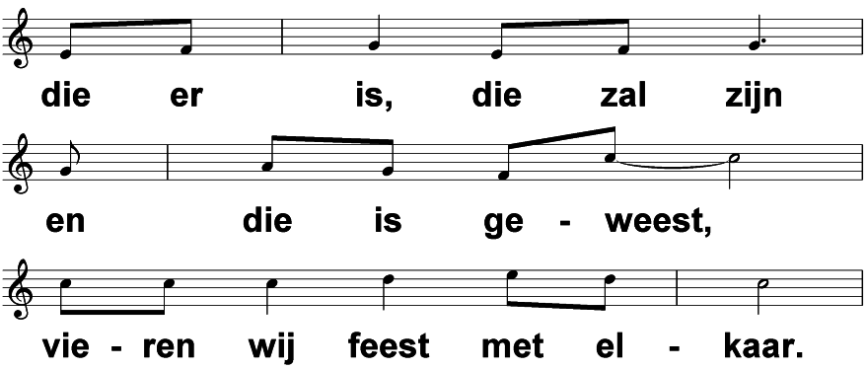

Slide 61
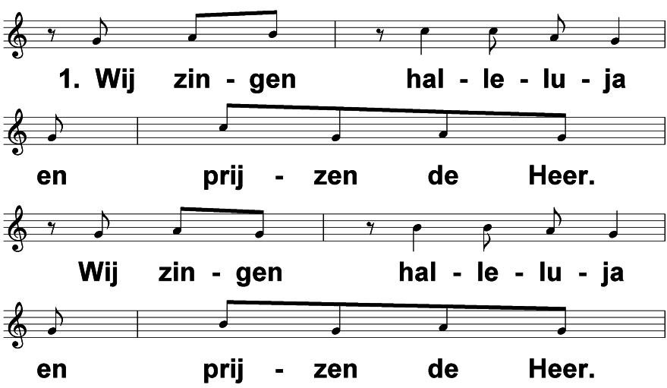

Slide 62
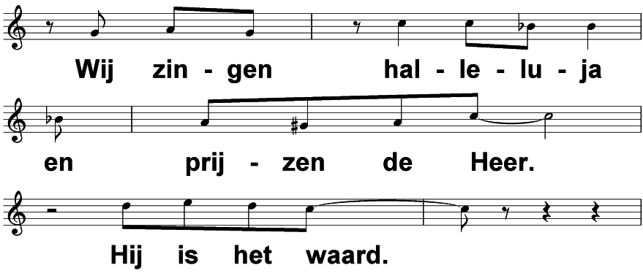

Slide 63
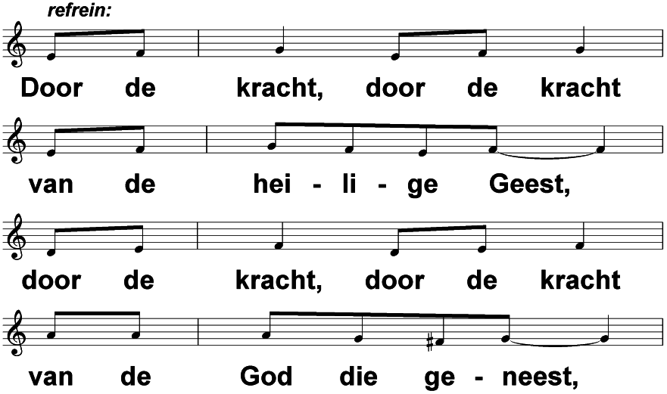

Slide 64


Slide 65
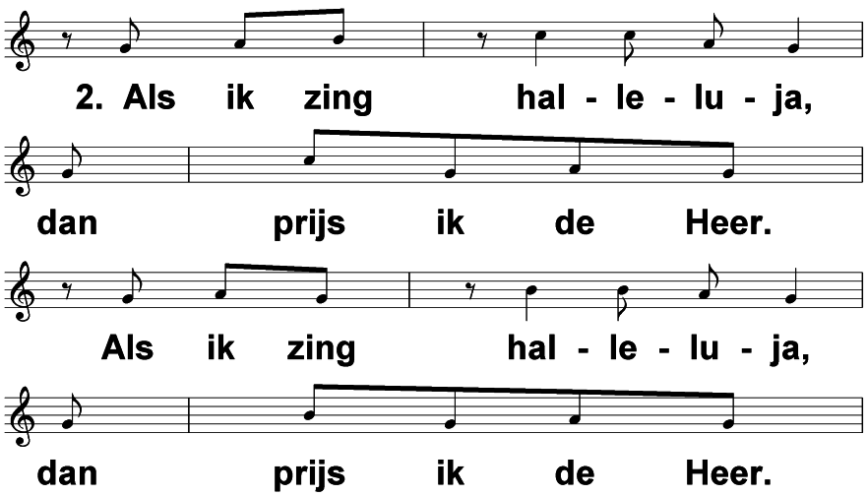
Kinderopwekking 31

Slide 66
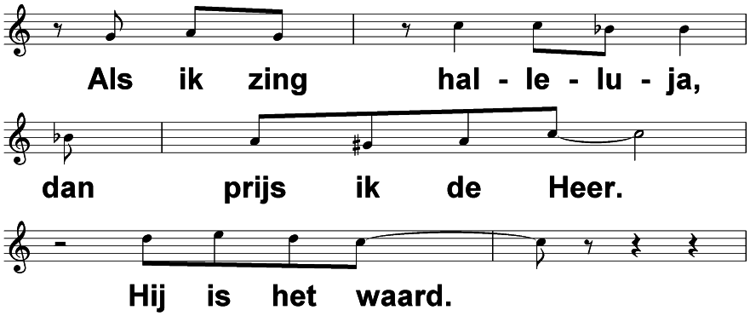

Slide 67


Slide 68
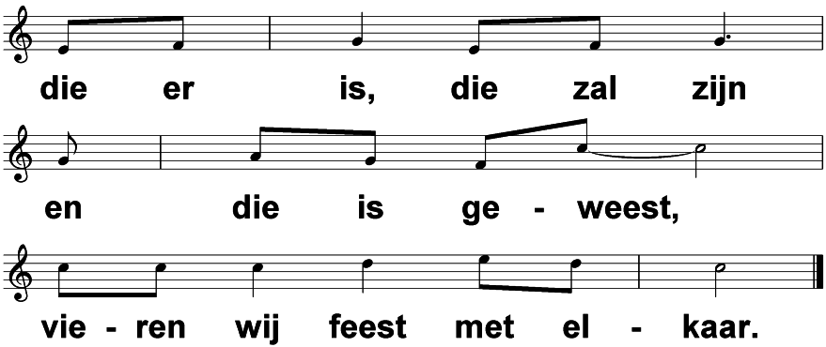

Slide 69
Dankgebed

Slide 70
Collecte zondag 27-04-2025
De collecte in deze dienst is bestemd voor de kerk.
De collecte bij de uitgang is bestemd voor de instandhouding van de kerk.
Via de Scipio-app van de Mariakerk kunt u thuis of in de kerk ook geven.

Slide 72
Slotlied ‘Gezegend is de mens die leeft op adem van de Geest’ (op de melodie van NLB 969 ‘In Christus is noch west noch oost’)

Slide 73
Gezegend is de mens, die leeft
Op adem van de Geest,
Die in zijn woord en daad verweeft
Wat men in dromen leest.

Slide 74
Gezegend is het woord, dat gaat
als bode van het licht
en lichter leven zaait, als zaad
wat zich op goedheid richt.

Slide 75
Gezegend is de daad, die heelt
wat wond is, of wat breekt.
die in barmhartigheid verbeeldt
wat vanuit harten spreekt.

Slide 76
Gezegend is het levensspoor,
Dat naar de toekomst wijst.
Gods Geest gaat daarin mensen voor,
Waar liefde zich bewijst.

Slide 77
Zegen

Slide 78

Koffie, thee en limonade staan klaar
in de Voorhof.
Ook gasten zijn van harte welkom.

